Slide 1


Rhythm Game Digital System
TeamMates
- 이상민 (2017171081)
- 이승현 (2020170913)

Slide 2



Contents
Introduction
Environment
Status Diagram
Initial Project Progress
After Architecture
Codes (Verilog, Assembly)
TestBench (Modelsim)

Slide 3

Introduction
git hub
https://github.com/sanggusbab/DgtSys_RhythmGame.git
처음에는 회로의 상태도 변화만으로 구현하려고 하였으나 기능이 추가될수록 기하급수록으로 복잡도가 올라갔다. -> CPU 설계를 사용한 후에는 동작 회로(프로그램?)의 제작 유연성이 증가함.

Slide 4
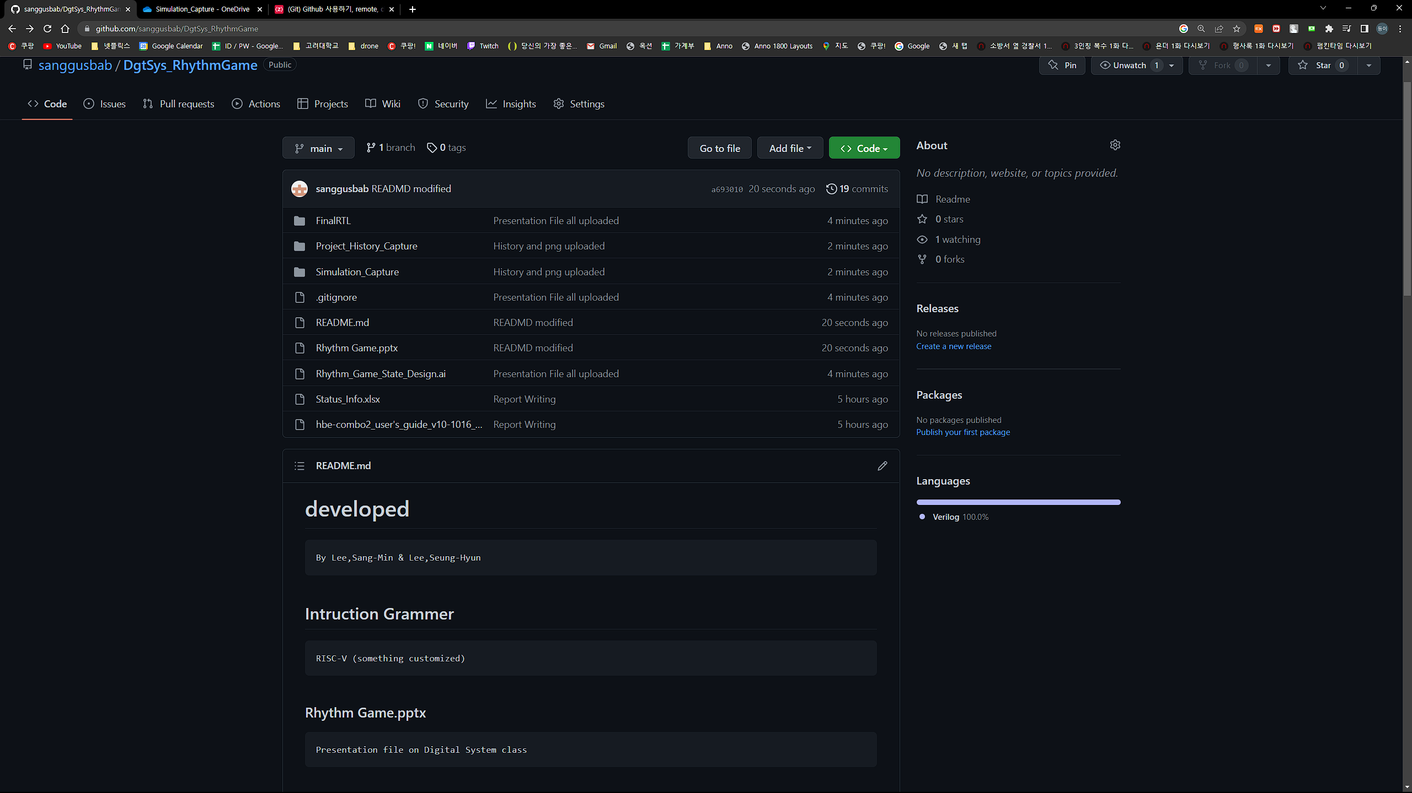

Slide 5
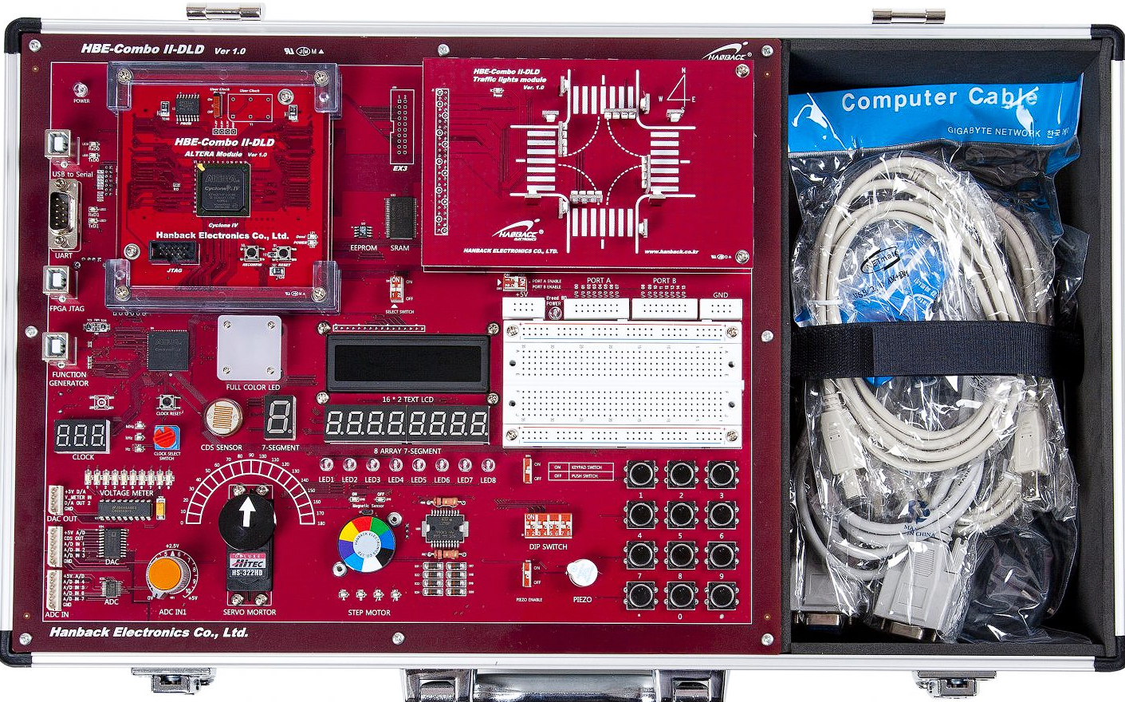
Environment (Verilog HDL)
ButtonSwitch(123456789*0#)
DipSwitch(12345678)
LED_RGB(12bit)
LED_SEG(abcdefg,dp)
LED_A_SEG(abcdefg,dp)
LED_A_COM(12345678)
LED(12345678)
PIEZO, CLK
hbe-combo2 board

Slide 6

Status Diagram
Box : Window Status
Box_Name : abstract Window Description
Arrow : KeyTrigger에 따른 Window Status 이동성

Slide 7
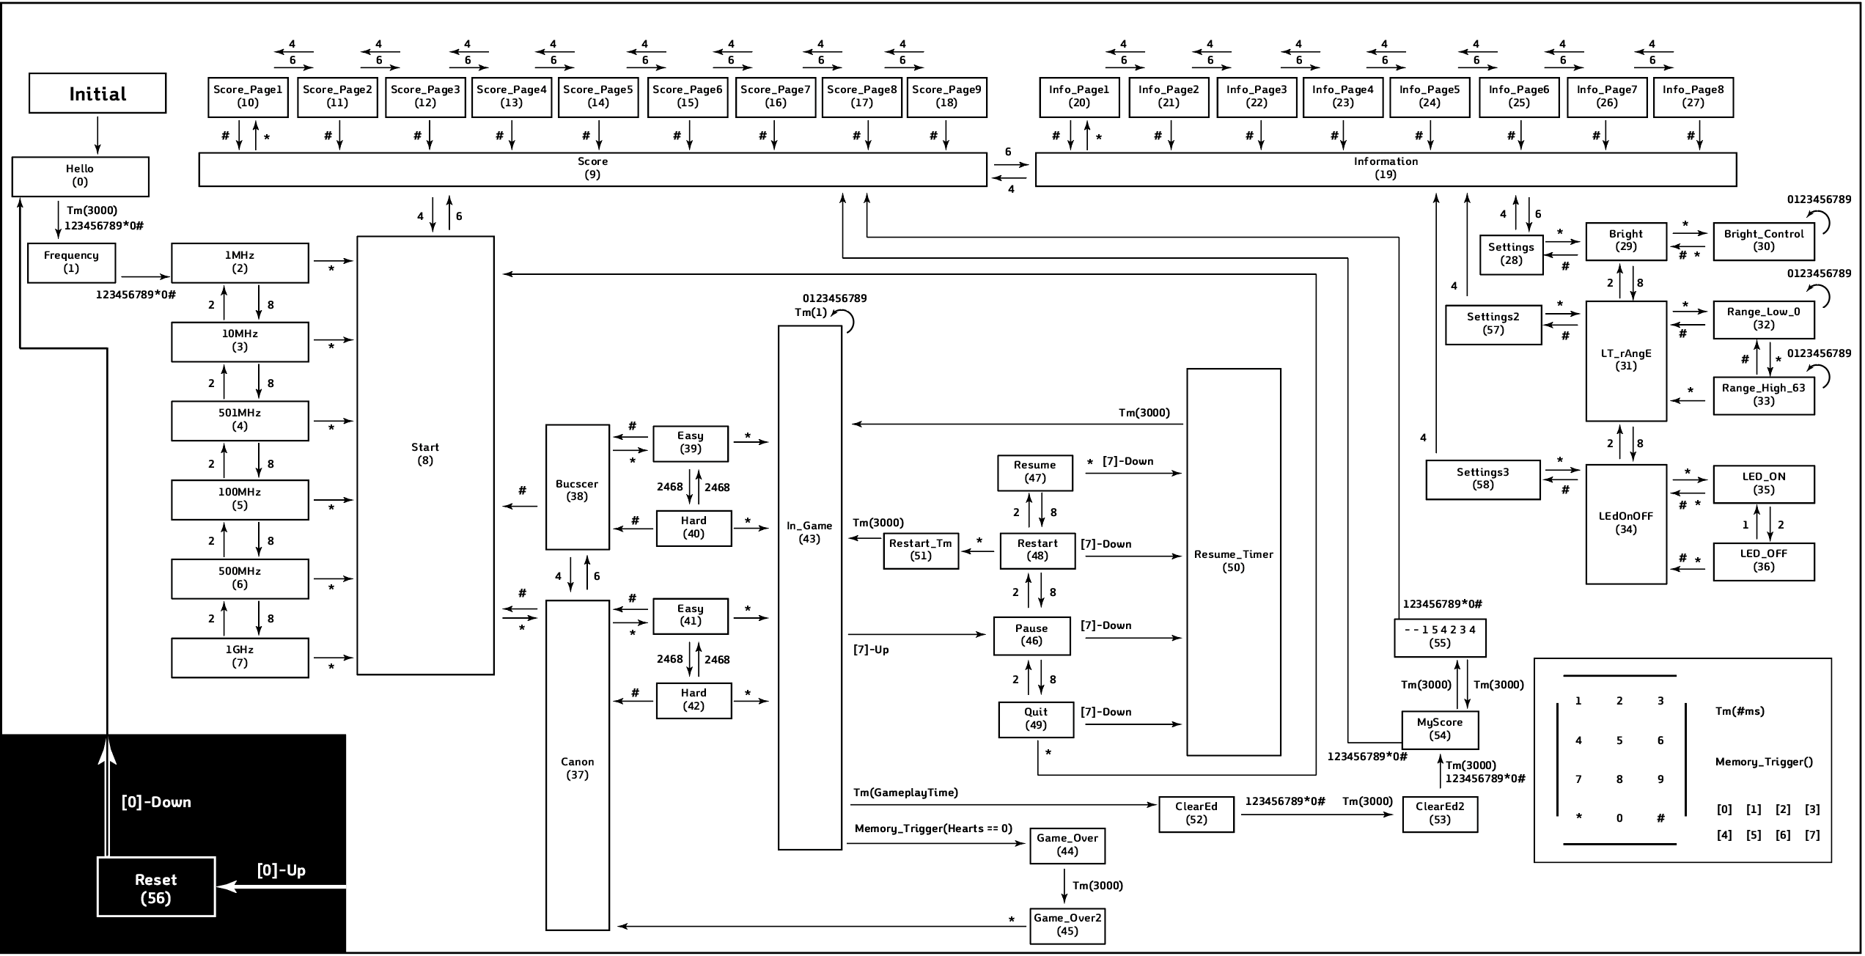

Slide 8

Initial Project Progress (General Circuit)

Slide 9
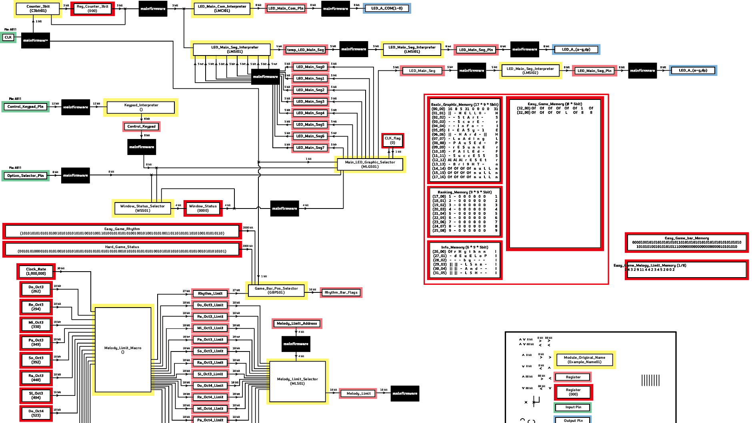

Slide 10
Second Project Progress (12bit Instruction) (32bit Register * 8개)

Slide 11
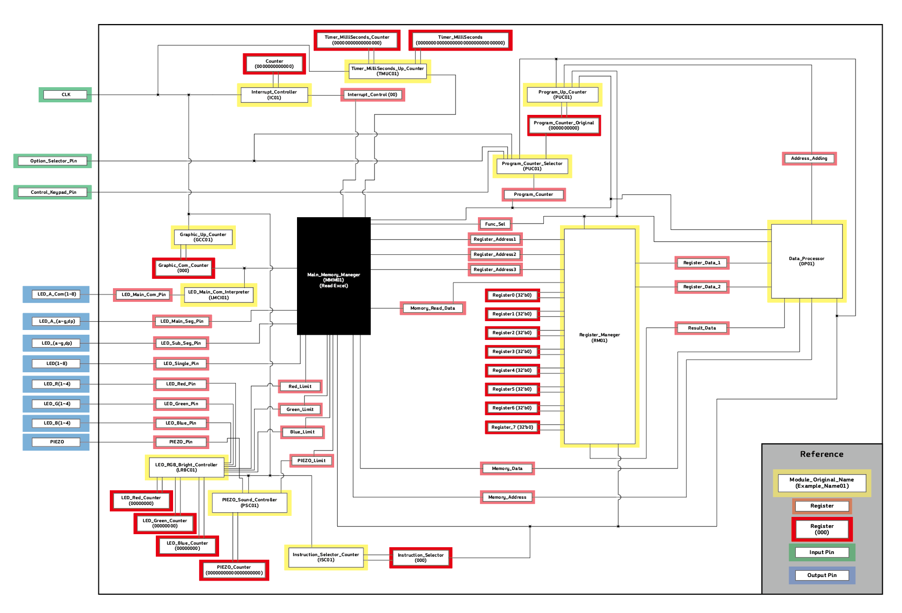

Slide 12
Final Project Progress (32bit Instruction _ RISC-V) (32bit Register * 32개)

Slide 13
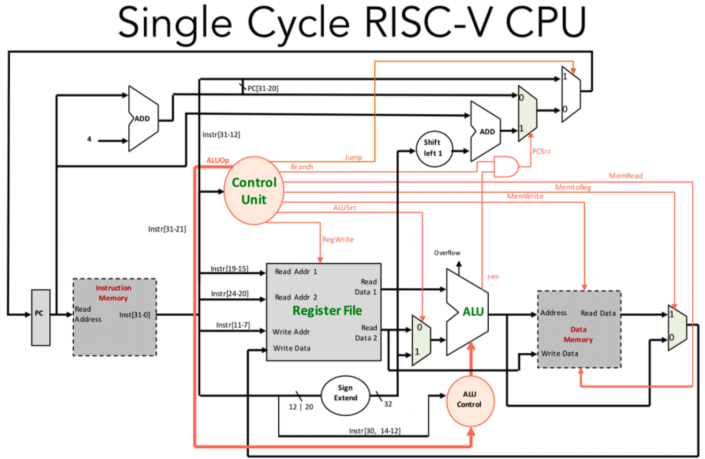
기본 Architecture
Single Cycle Risc – V CPU
출처: www.chegg.com

Slide 14
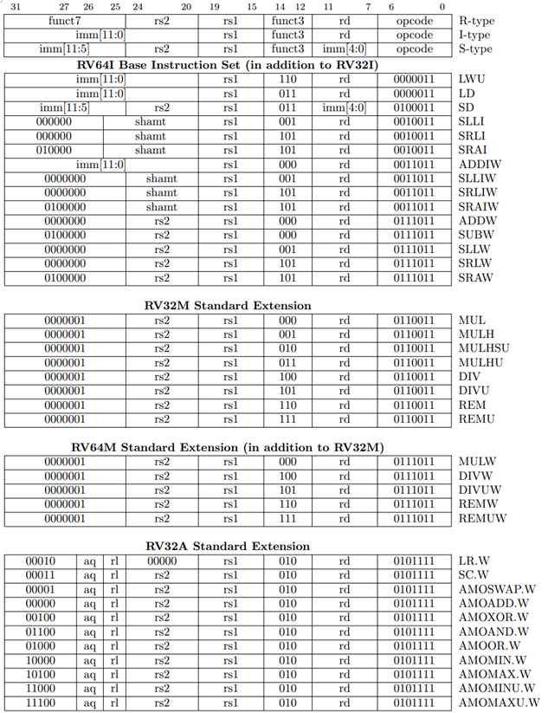
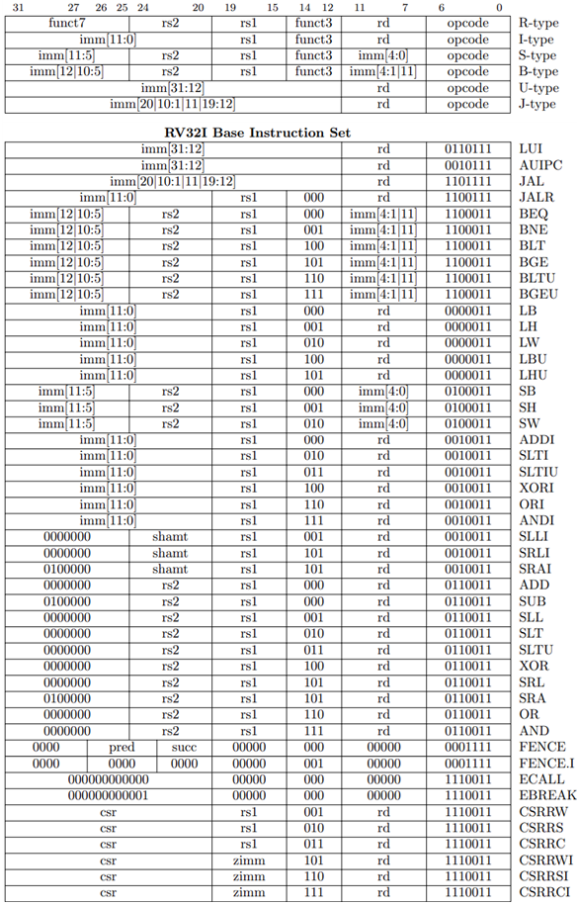

Slide 15
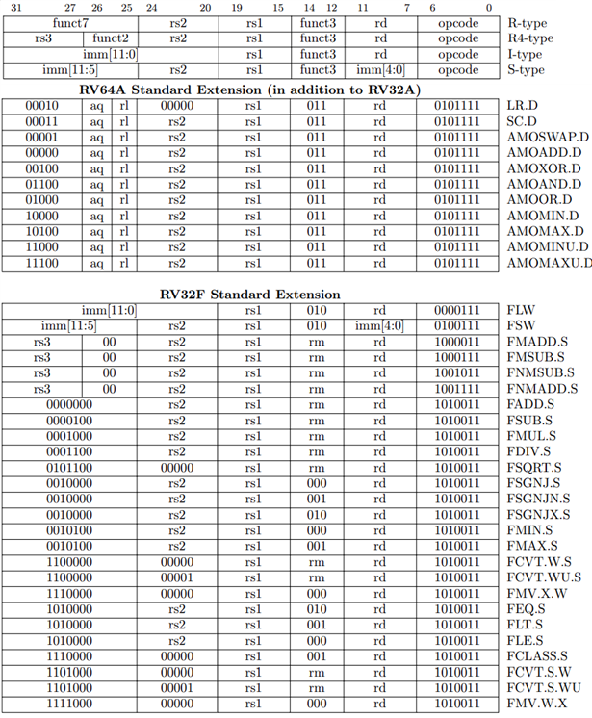
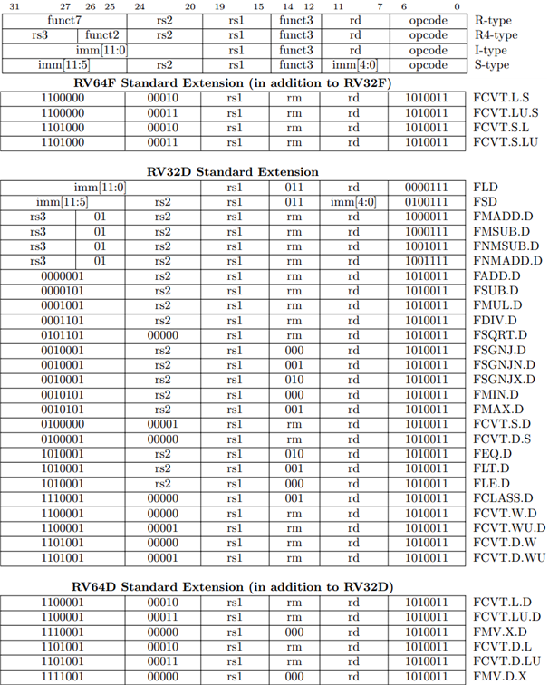

Slide 16
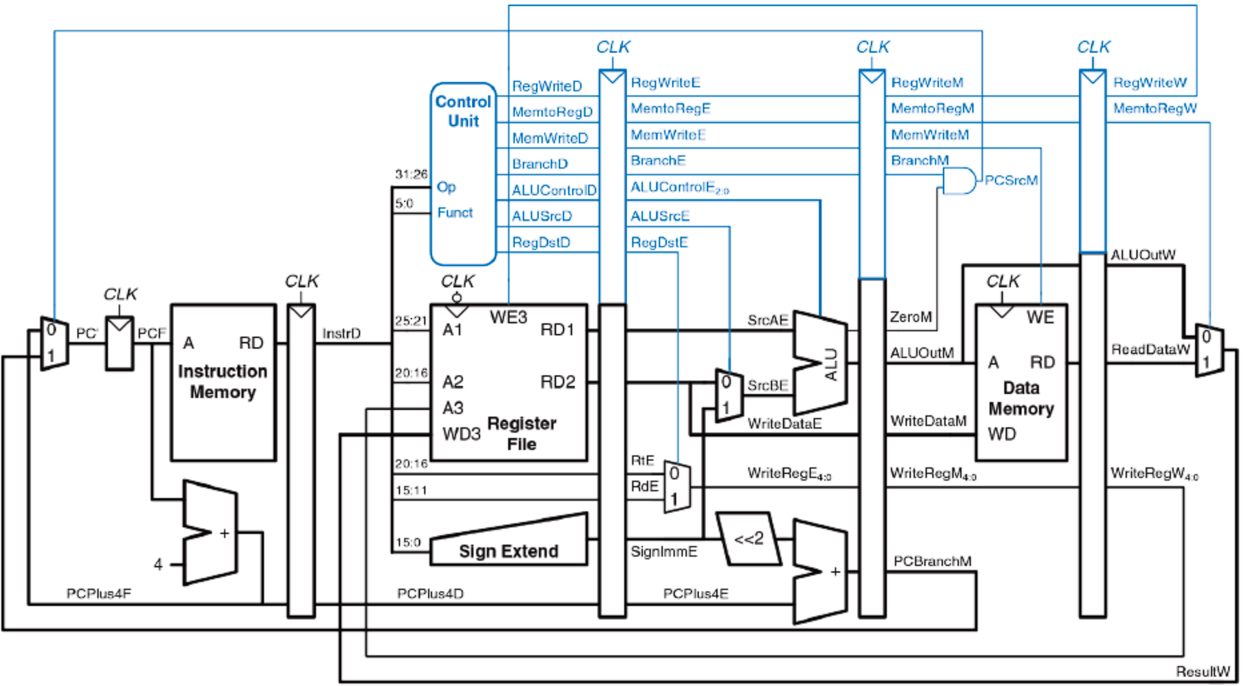
원래 목표
(Pipelined Processor)
But 설계할 시간 부족 (By Hazard)

Slide 17
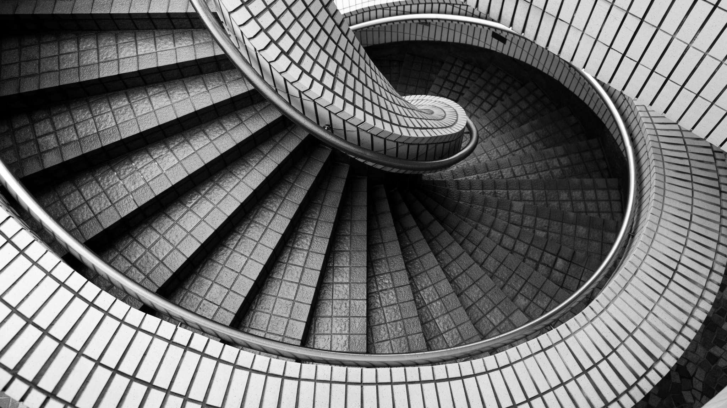
Architecture & Driver With Codes (By using Memory Hard-Wiring)

Slide 18
Verilog Codes (Modules)
mainGraphicInterpreter
GraphicInterpreter
ledRGBInterPreter
MilliSecondsTimer
piezoInterpreter
singleGraphicInterpreter
RhythmGameboy.v
ALU
ALUControl
ImmediateGenerator
mainController
MemoryControlUnit
PCAdder
PCPlus4
ProgramCounter.v
RegisterFile.v
Mux
Shift … and so on
RhythmGameboy_tb.v

Slide 19

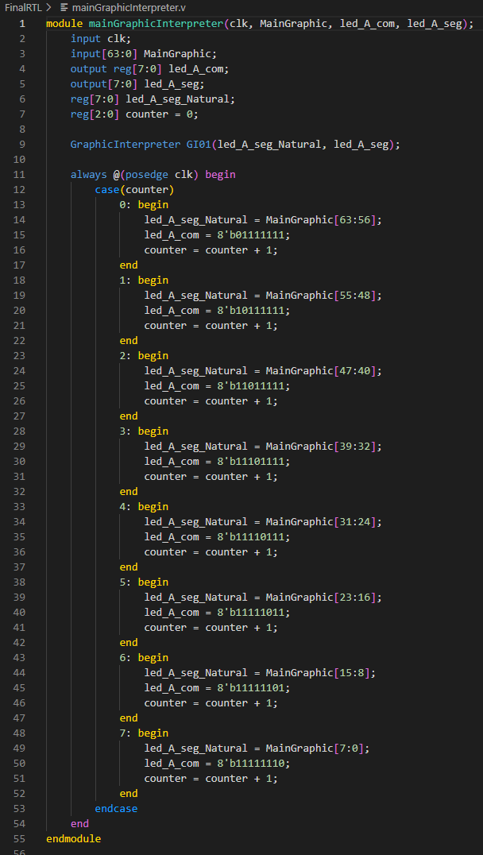
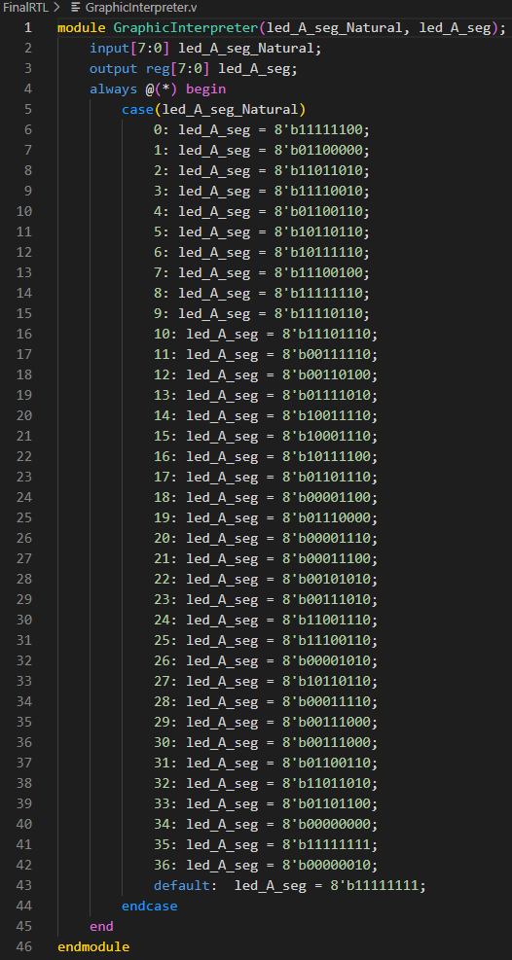
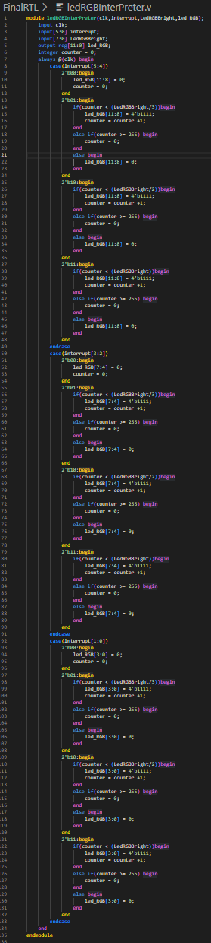
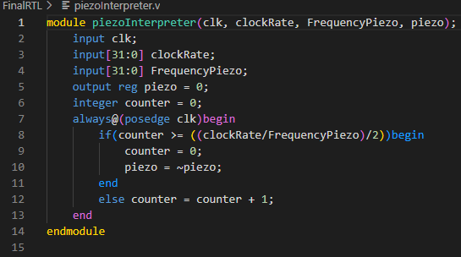
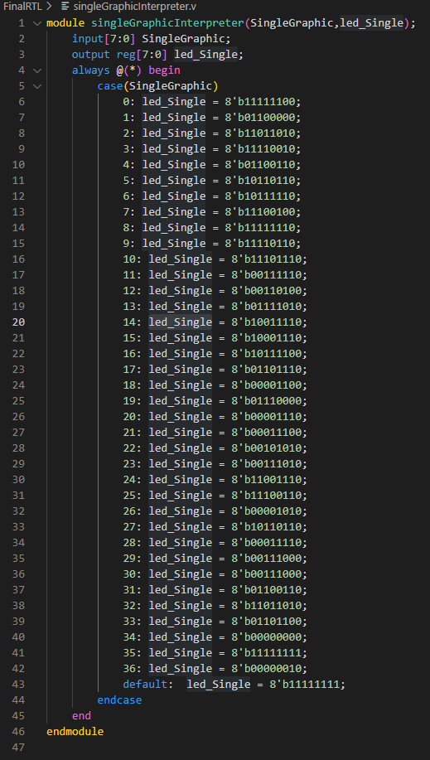
PiezoInterpreter
SingleGraphicInterpreter
MilliSecondsTimer
Drivers
LEDRGBInterpreter
MainGraphicInterpreter GraphicInterpreter

Slide 20
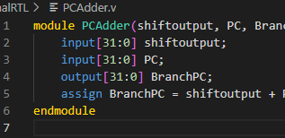
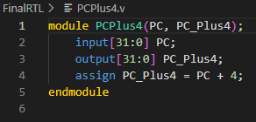
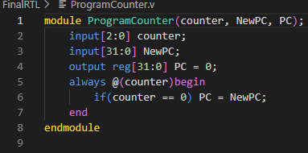
Program Counter(PC)_IF(0) PCAdder PCPlus4 MemoryControlUnit ProgramCounter

Slide 21
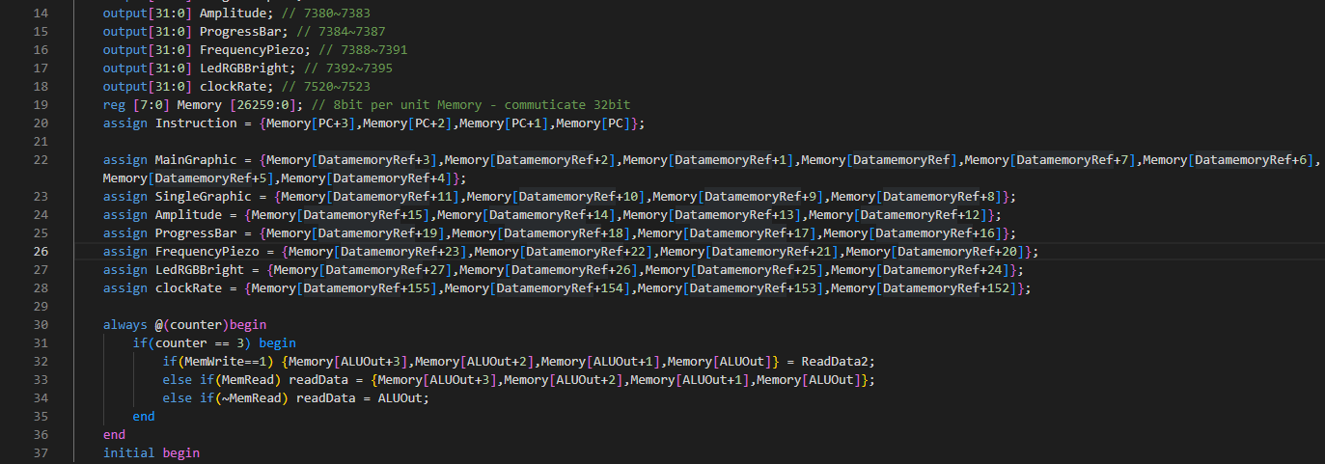
MemoryController_IF(0)/MR(3)/MW(3) MemoryControlUnit it has some hard wired units

Slide 22
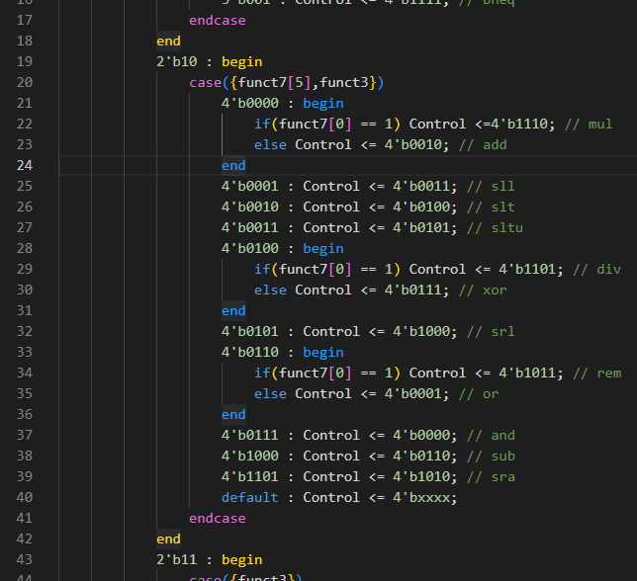
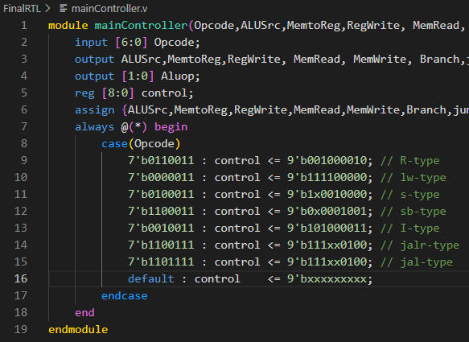
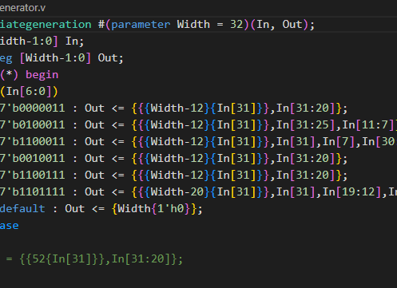
Controls alu control maincontroller Immediate Generator

Slide 23
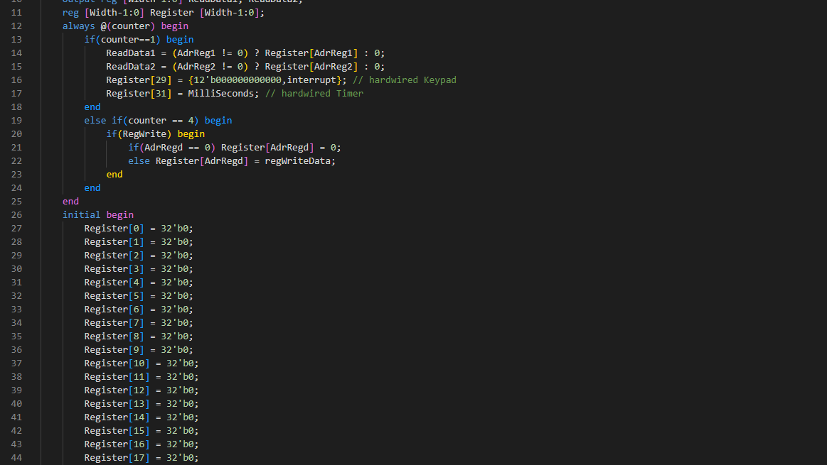
Registers_RD(1)/RW(4)

Slide 24
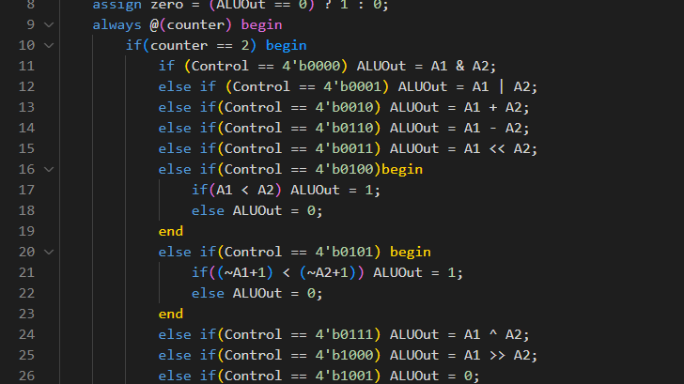
alu_ALU(2)

Slide 25
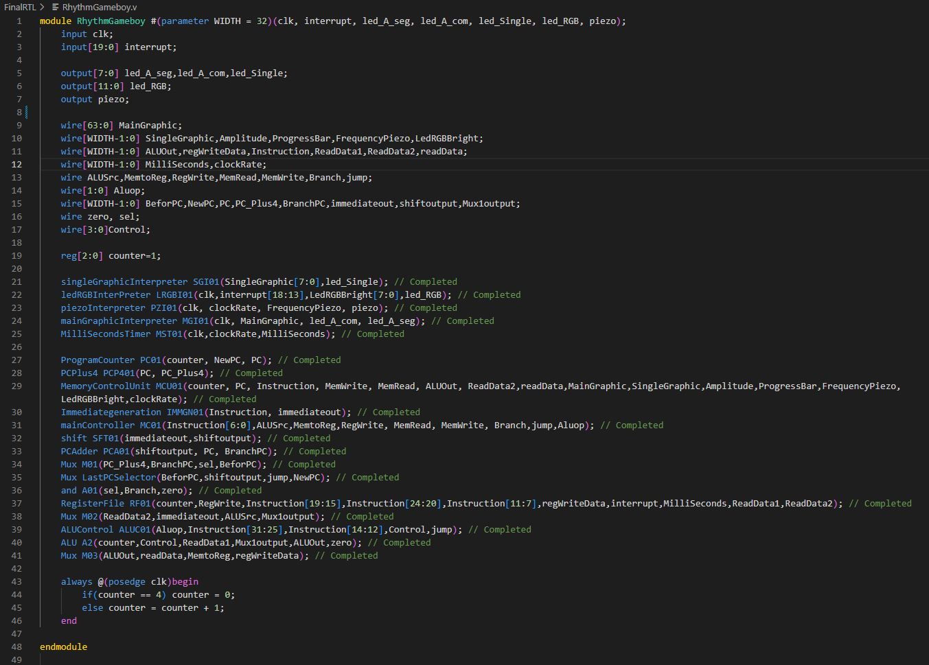
Main Module (RhythmGameboy)

Slide 26
Special Register Usage
x31: Time wire
x29: Interrupt wire
x30, x28: status register
x27:1000
x26: (melody frequency address)
x25: (melody time address)
x24: 2^19
x23: 2^12
x22: (DataMemory Address)
x2: WindowStatus
x0: hardwired zero

Slide 27
Interrupt Masking Method Used
By Masking Method
you can find semi edge signal
Extract = 010010
And
New = 011011
Then you can expect
[4] up triggered
[1] up triggerd
[0] down triggerd
For example)
Index : 543210
Before : 001001
Remembering : 001001
New : 011010
=> Extract : 010011

Slide 28
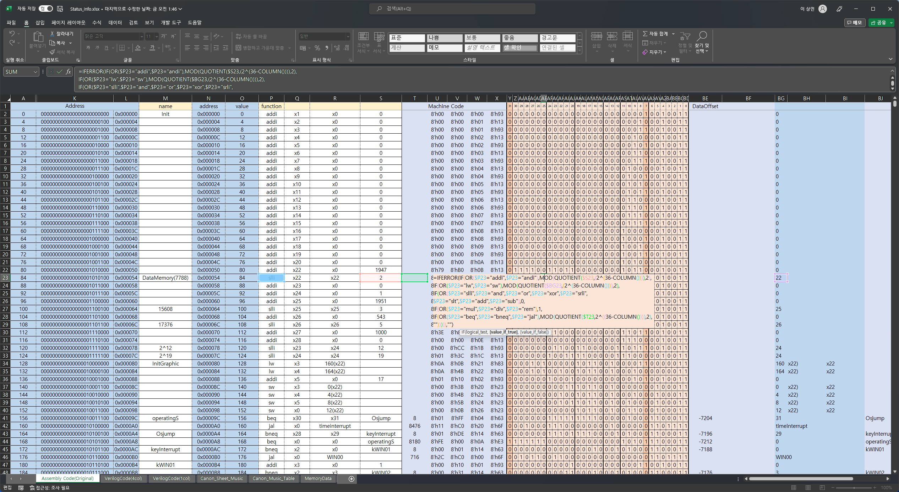

Slide 29
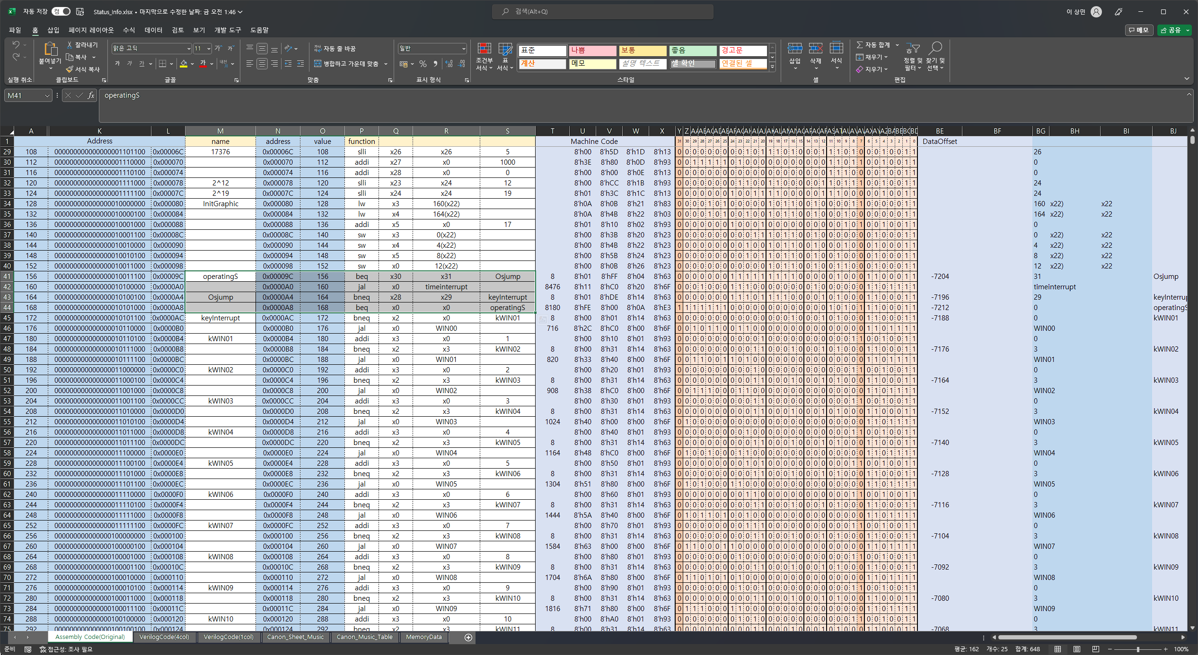

Slide 30
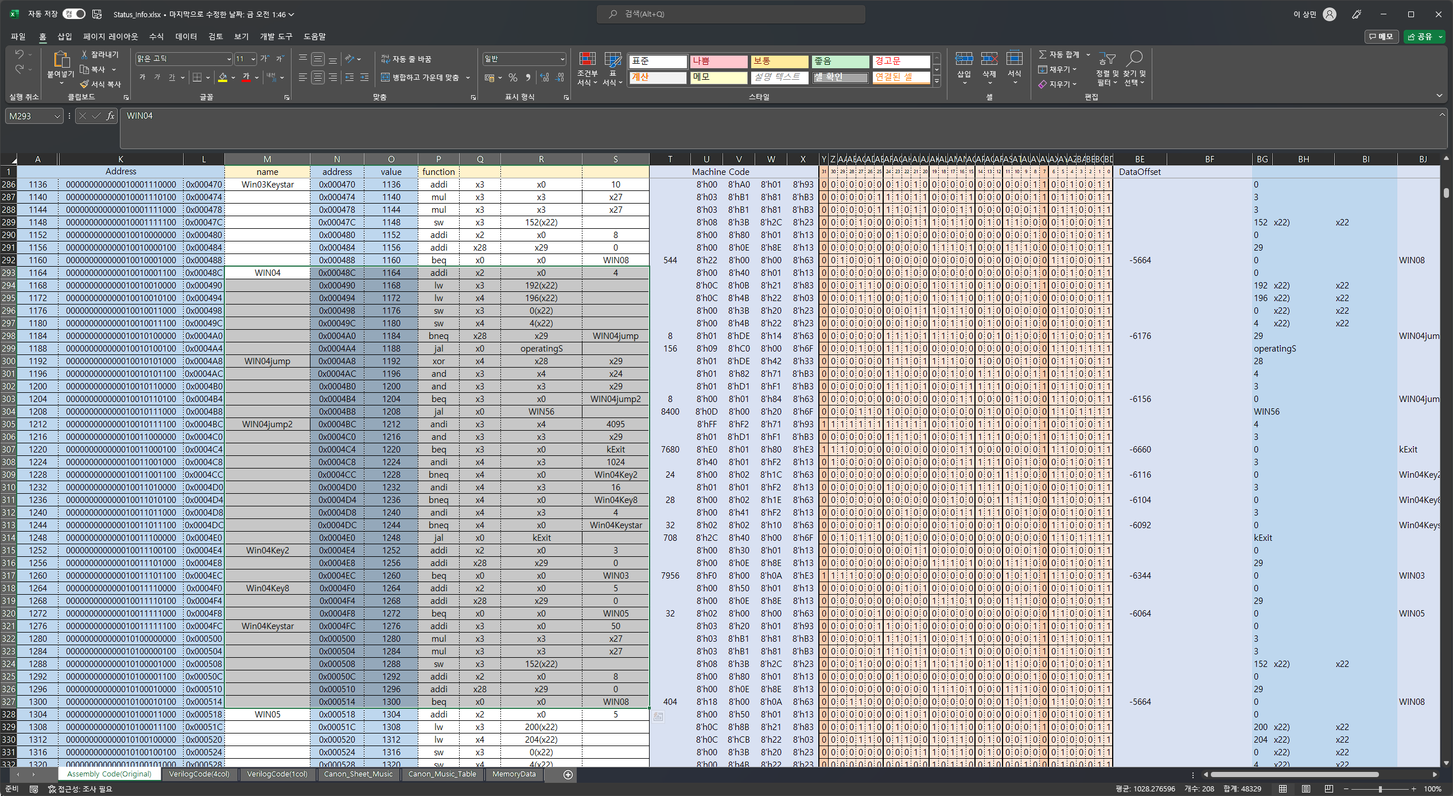

Slide 31
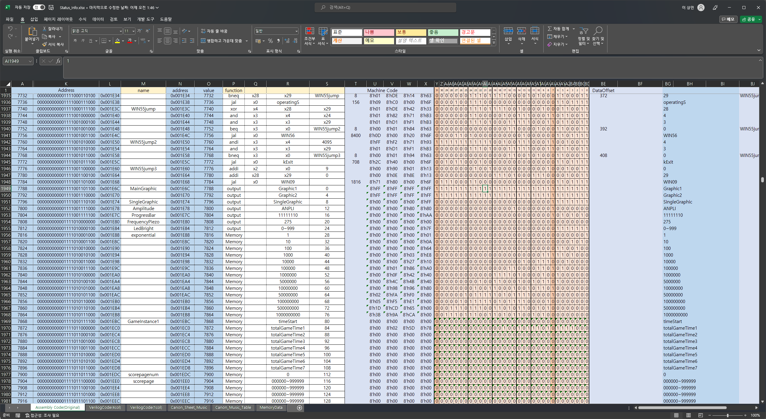

Slide 32
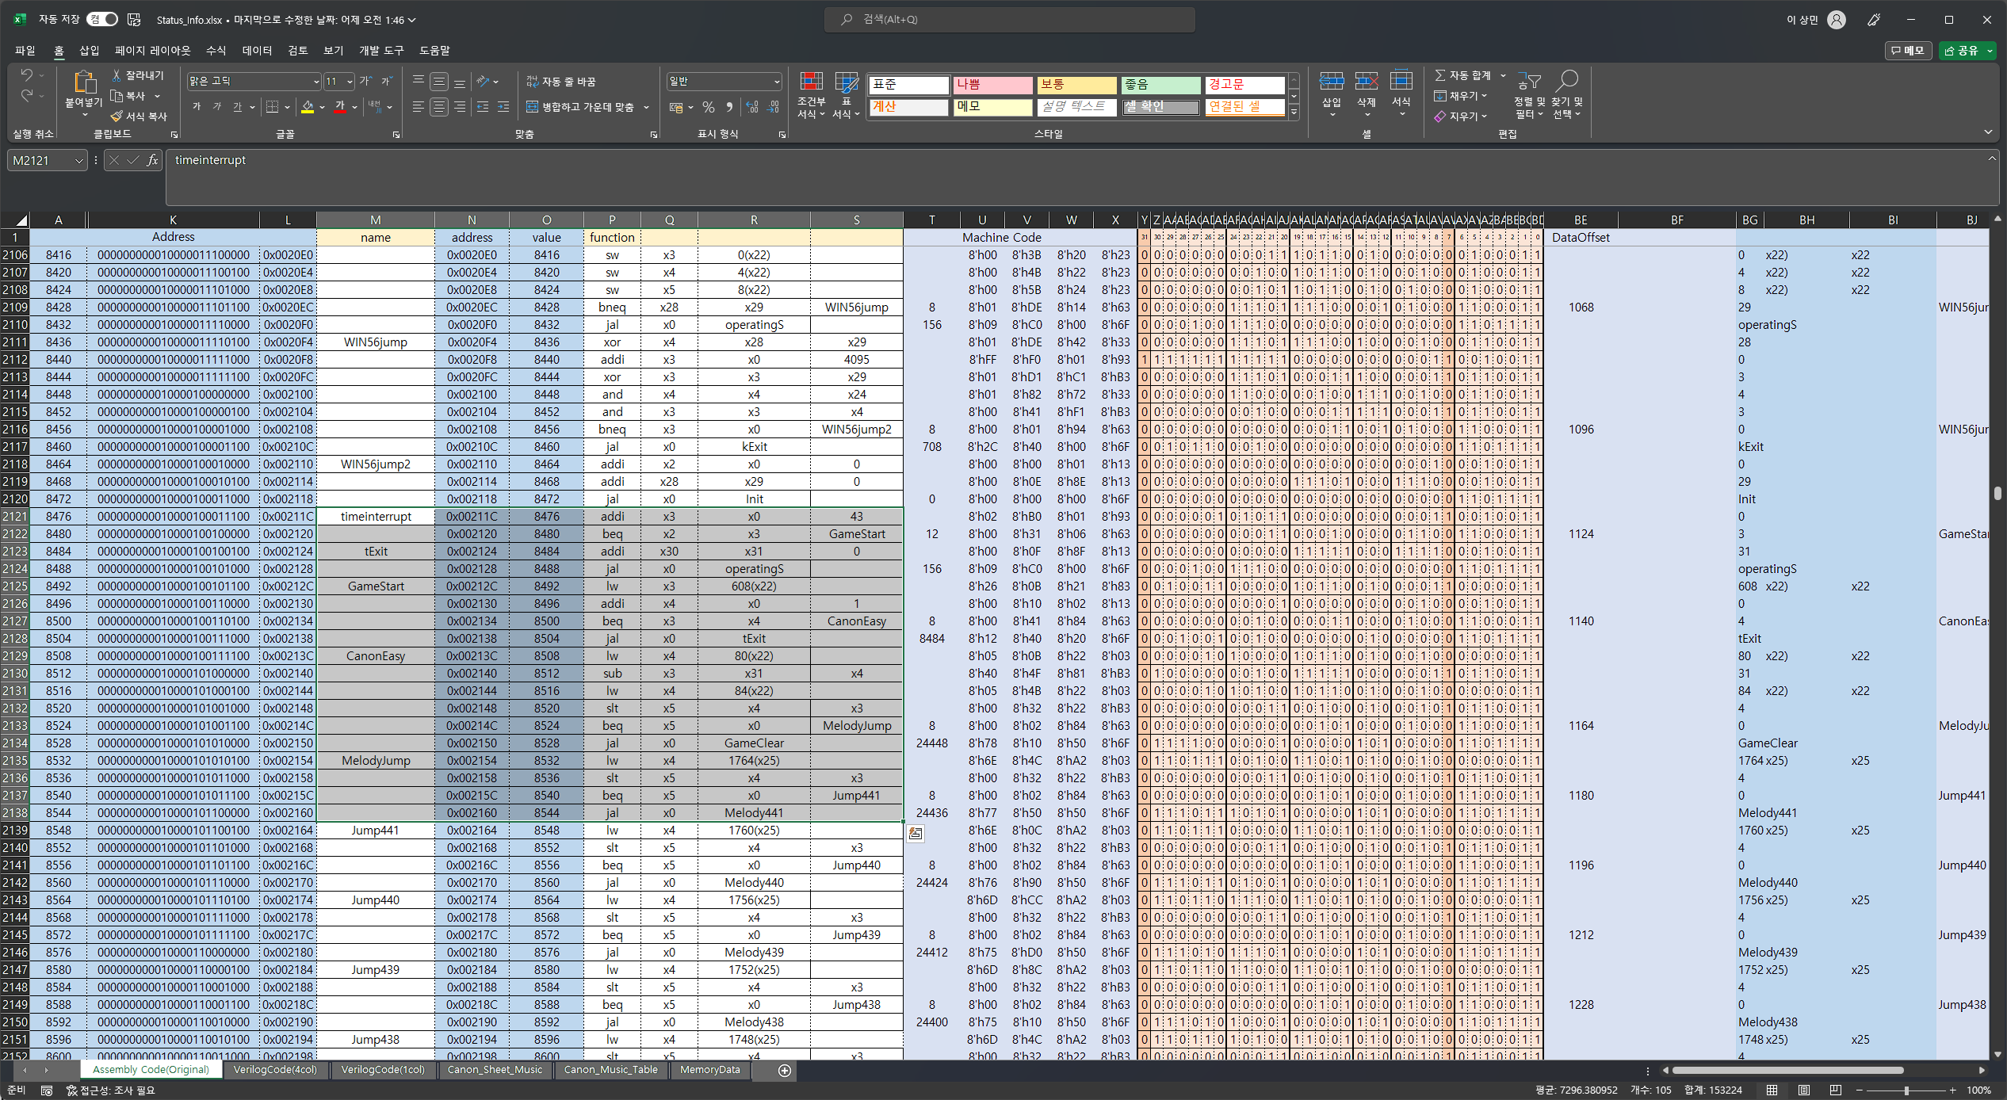

Slide 33
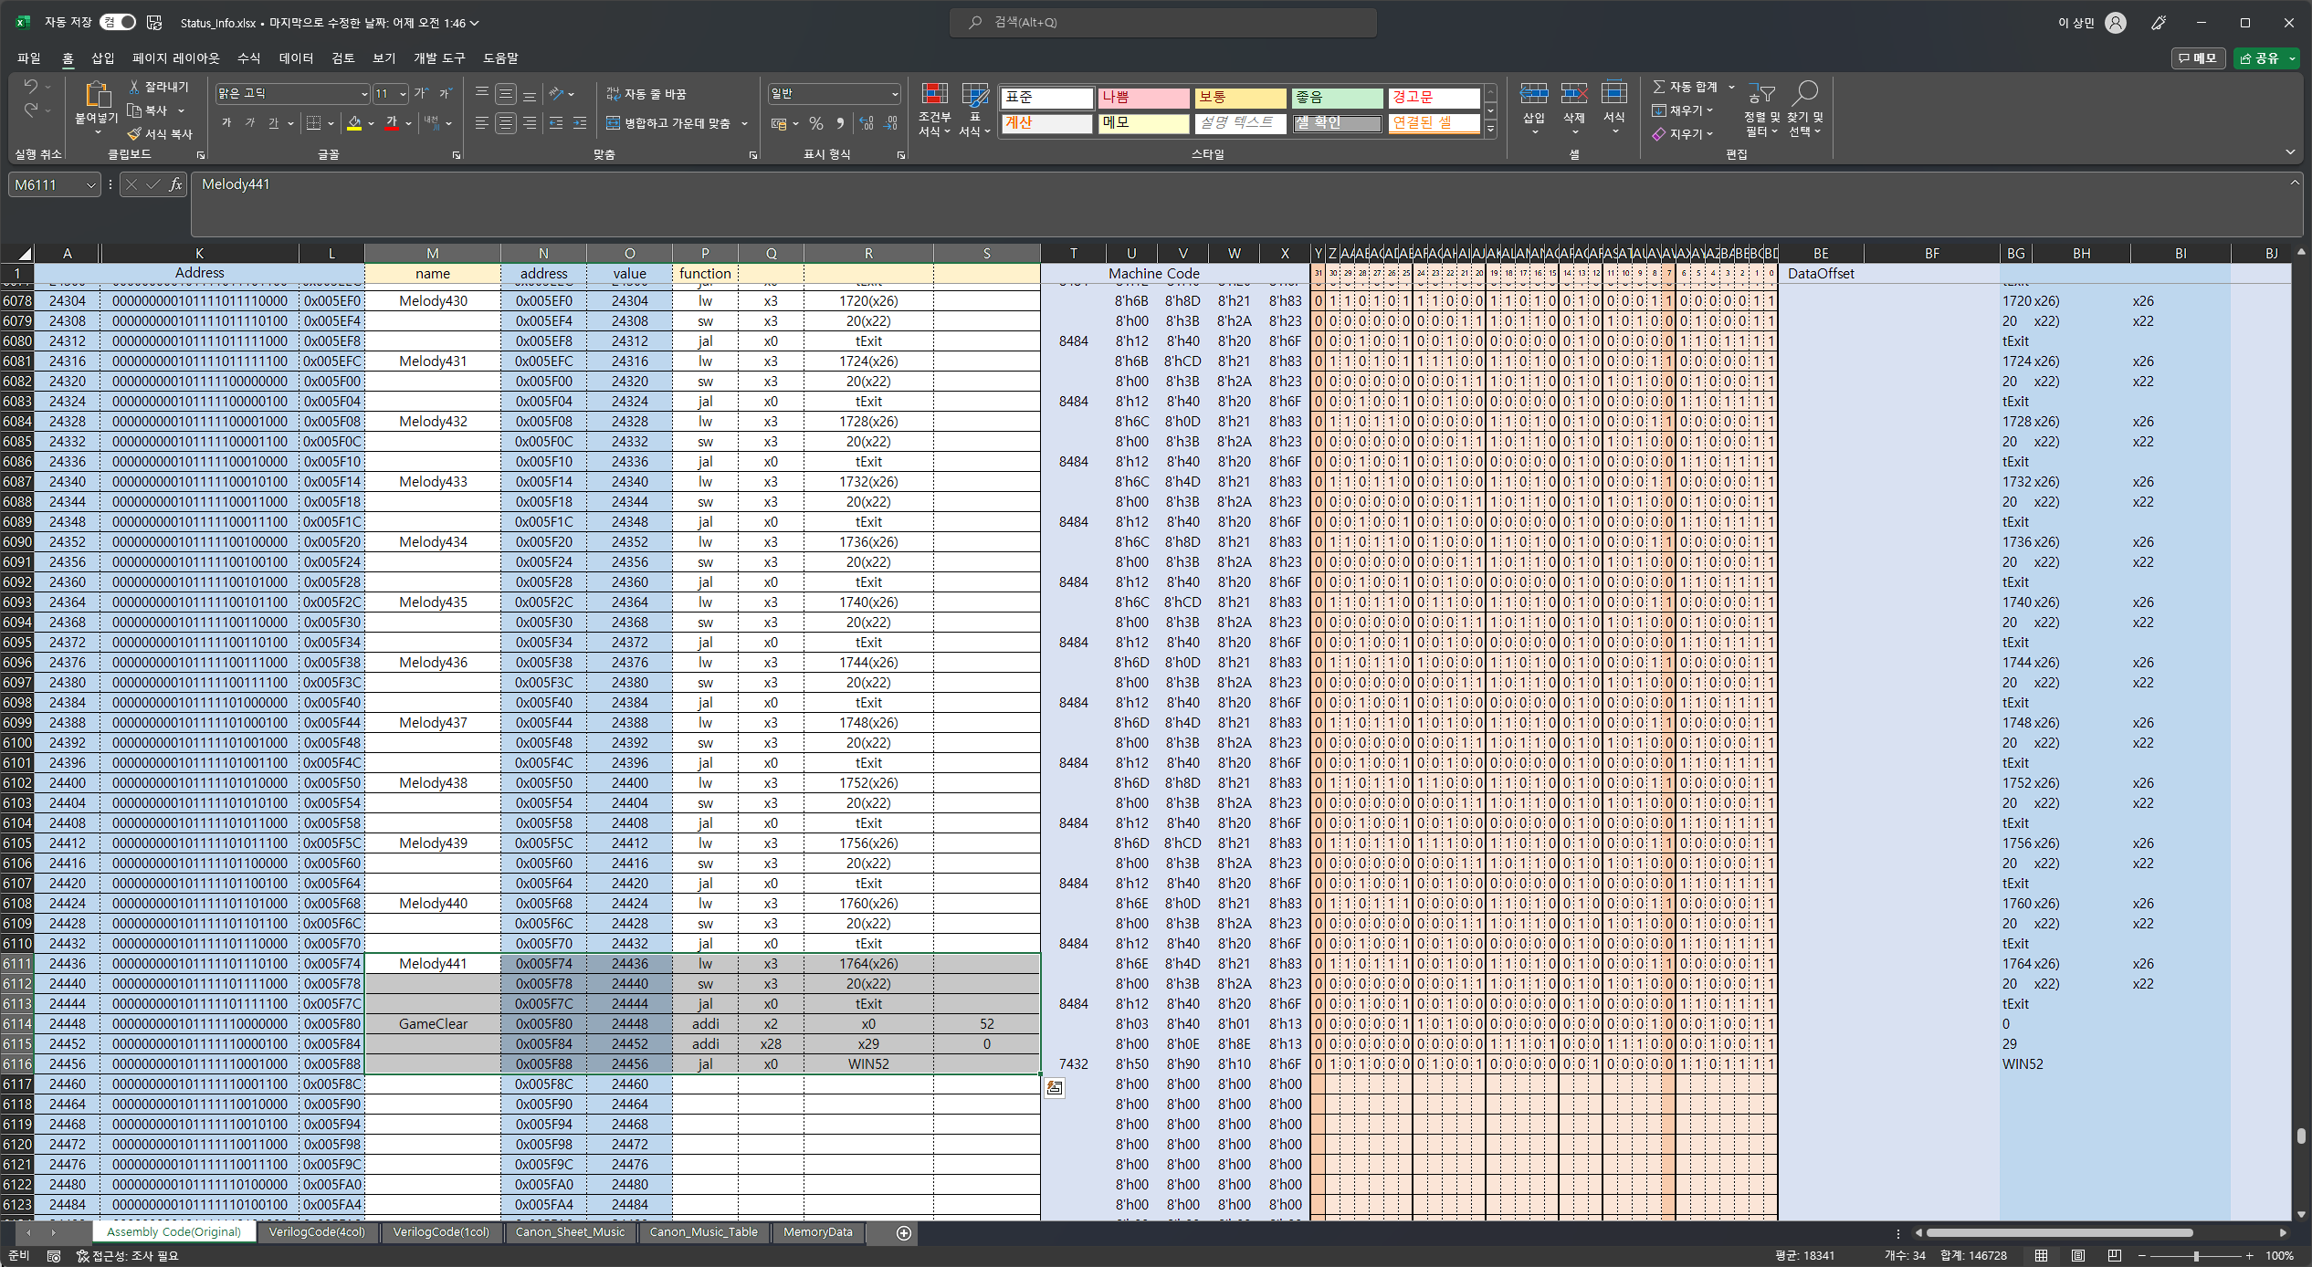

Slide 34
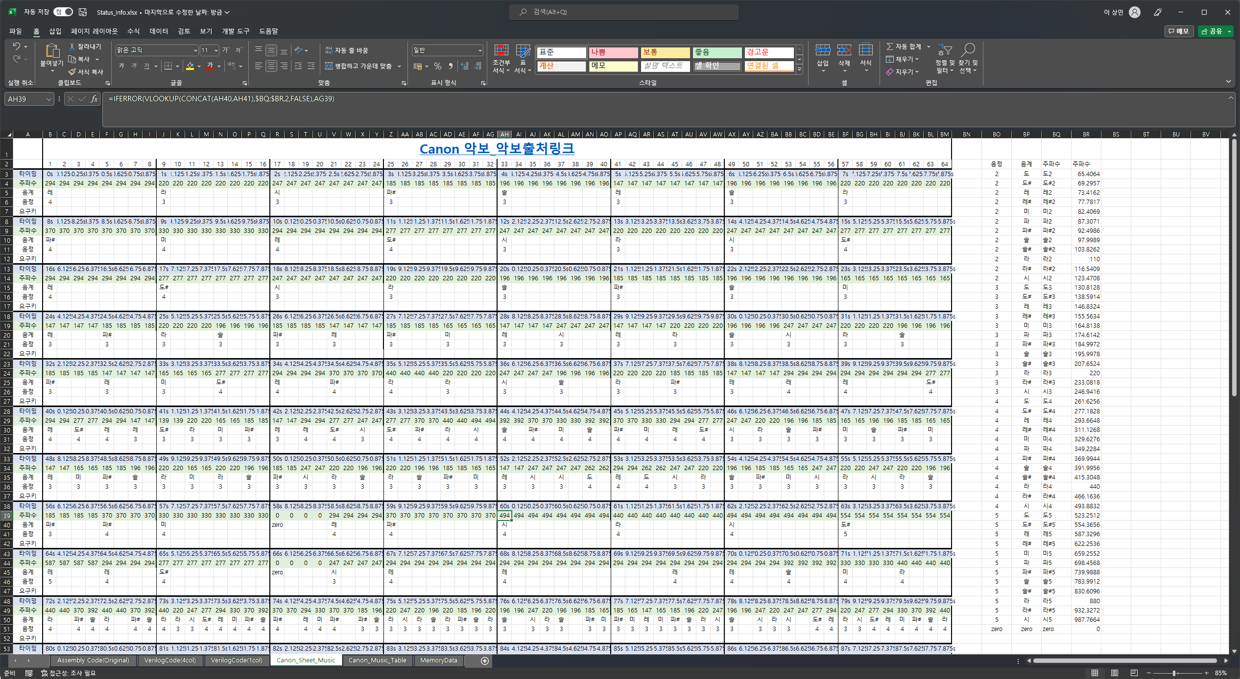

Slide 35
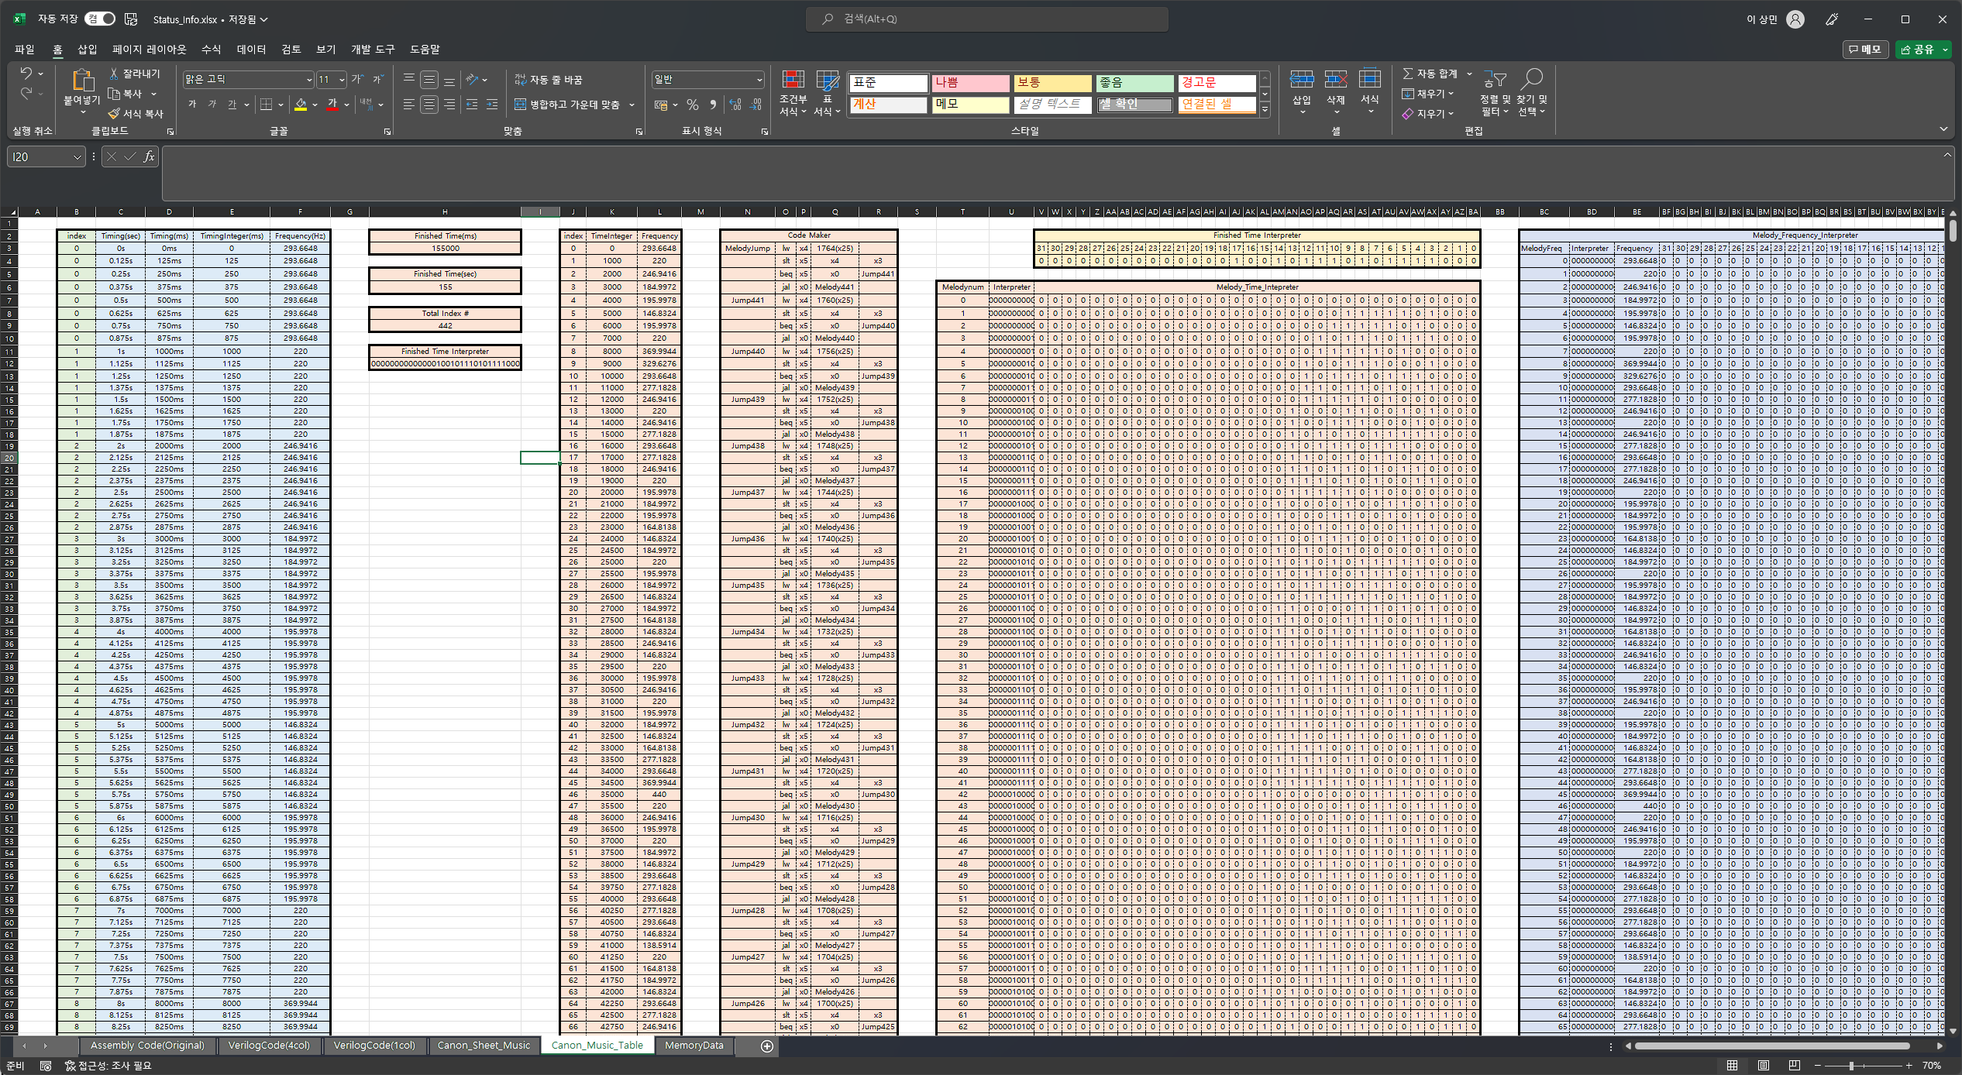

Slide 36
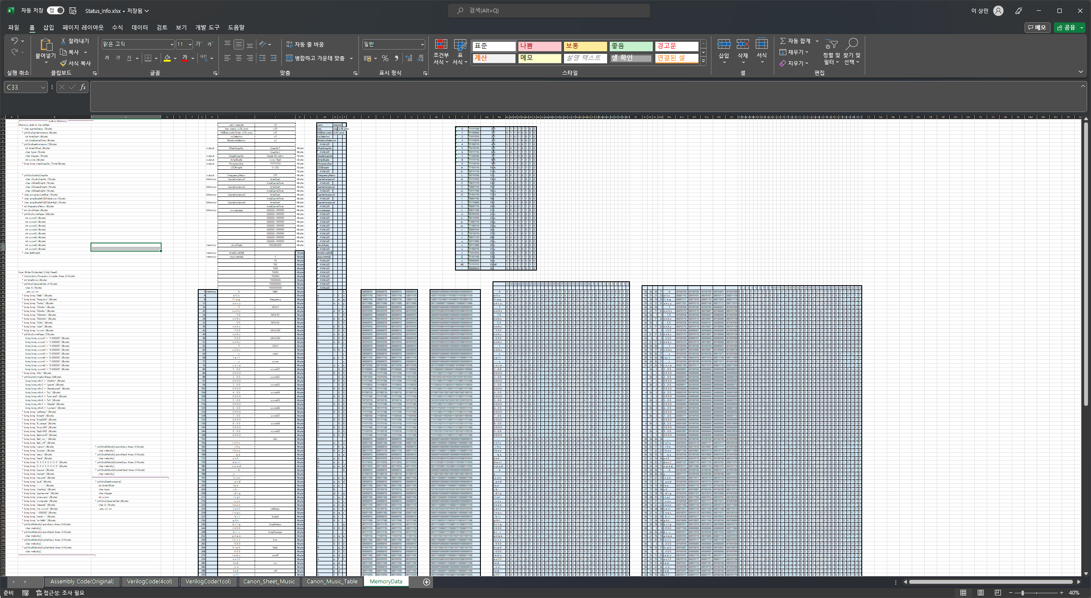

Slide 37
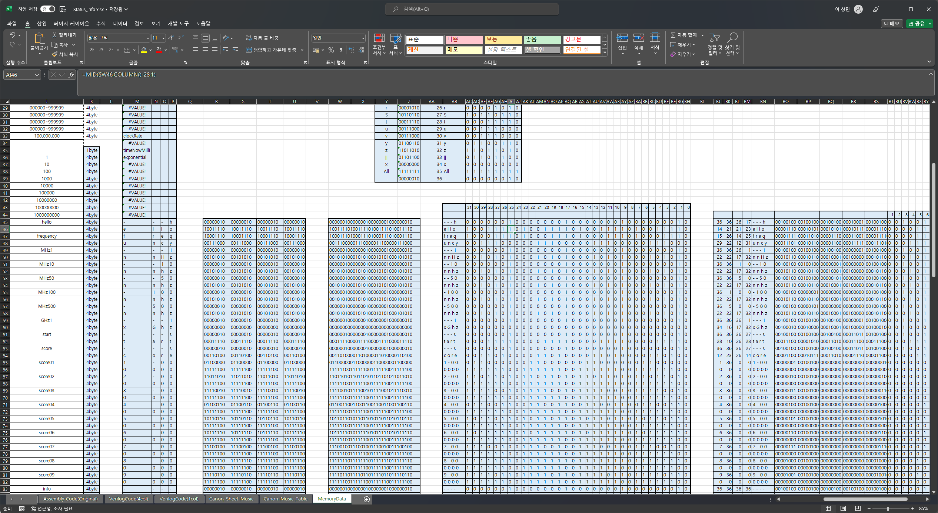

Slide 38
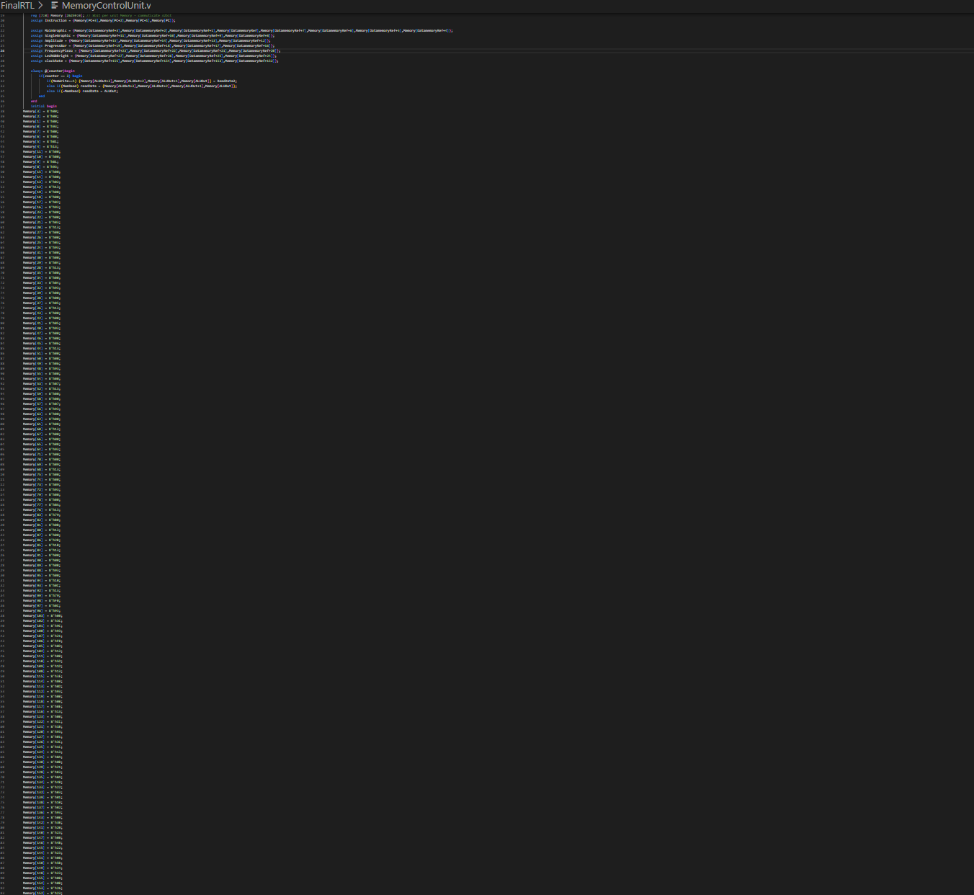
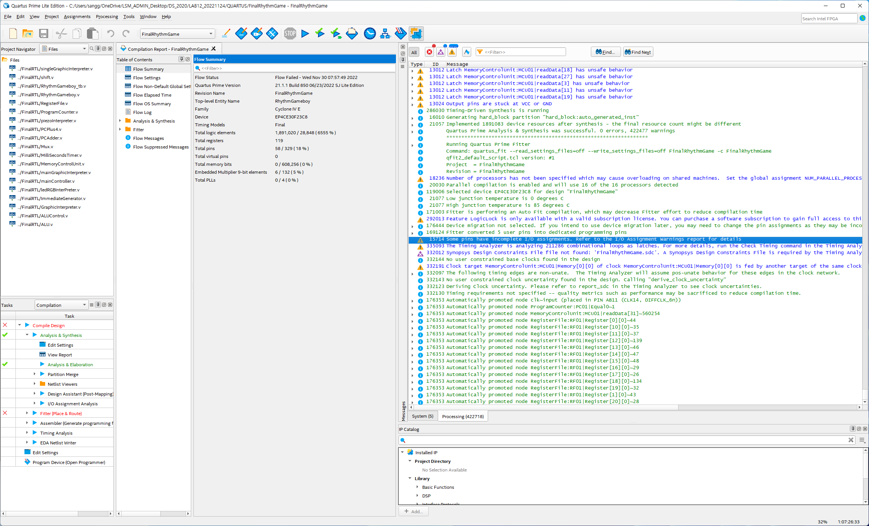
Memory Data Too many!!
Compile Failed
(Overloading Error!)

Slide 39
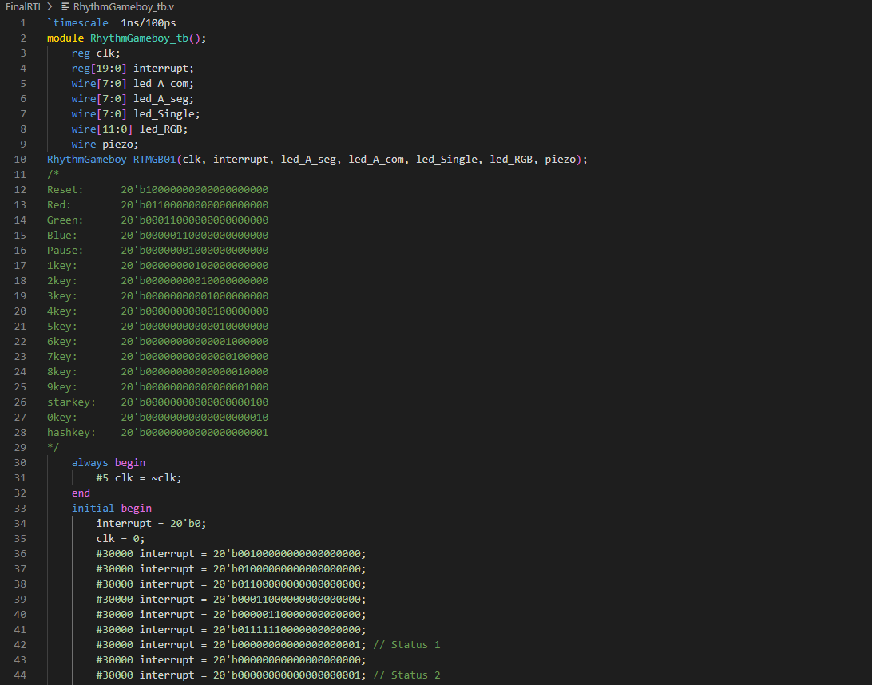
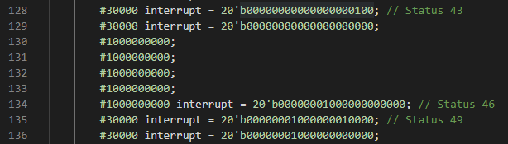
TestBench
By Interrupting

Slide 40
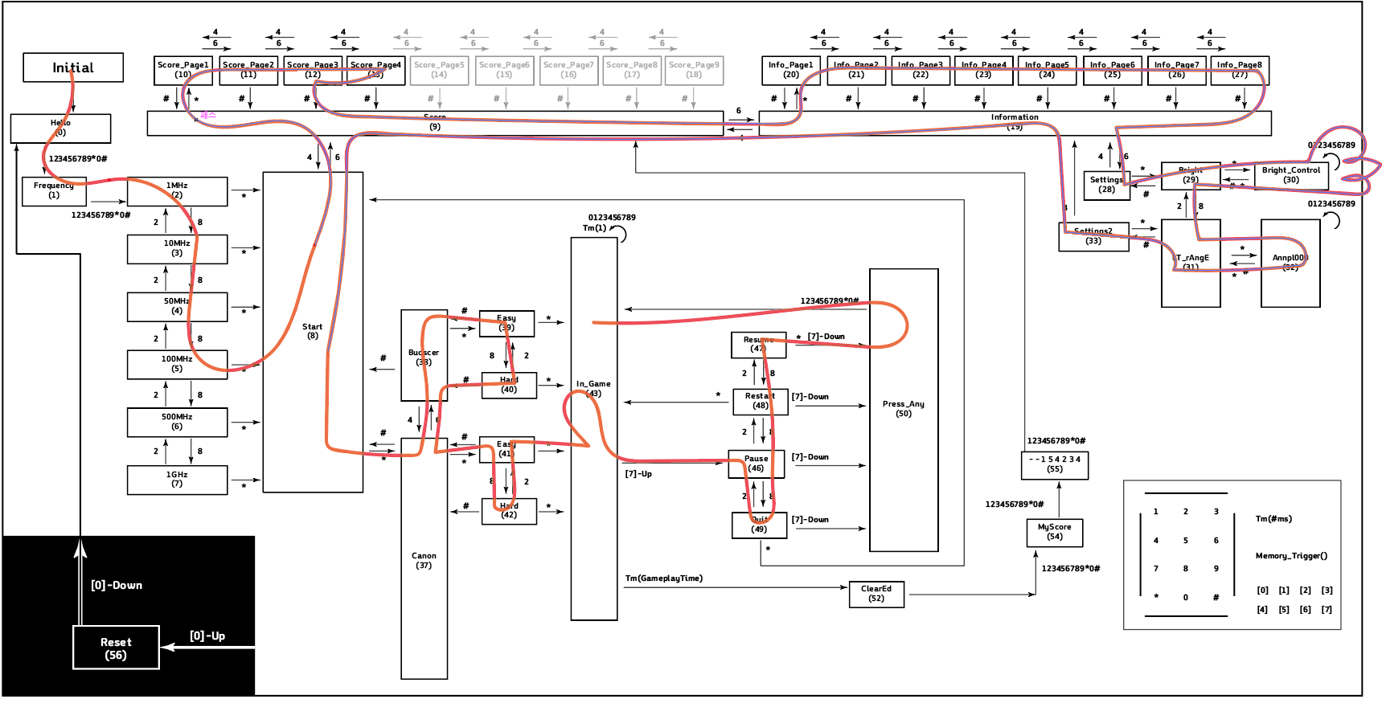

Slide 41
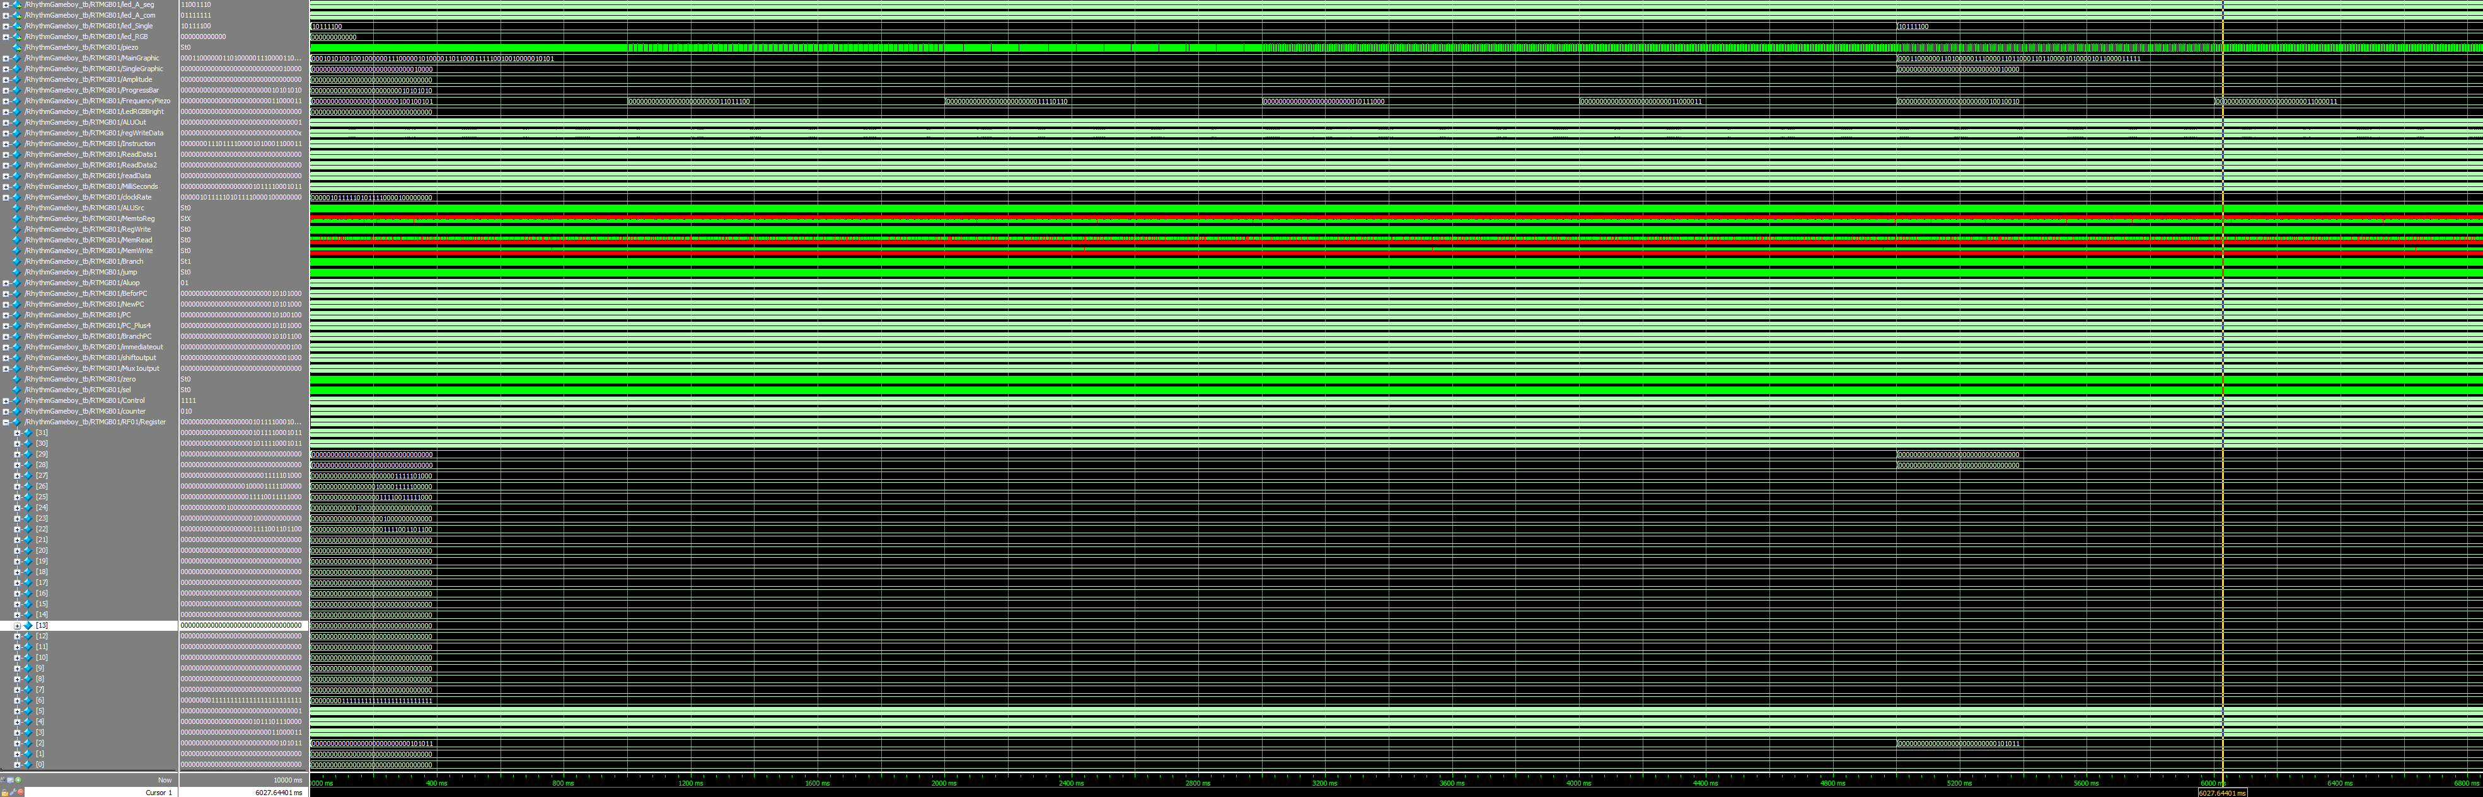
In Folder “.\S‫imulation_Capture” Files about Simulation Exist
Wave Capture files(png)
vslm file(wlf)

Slide 42
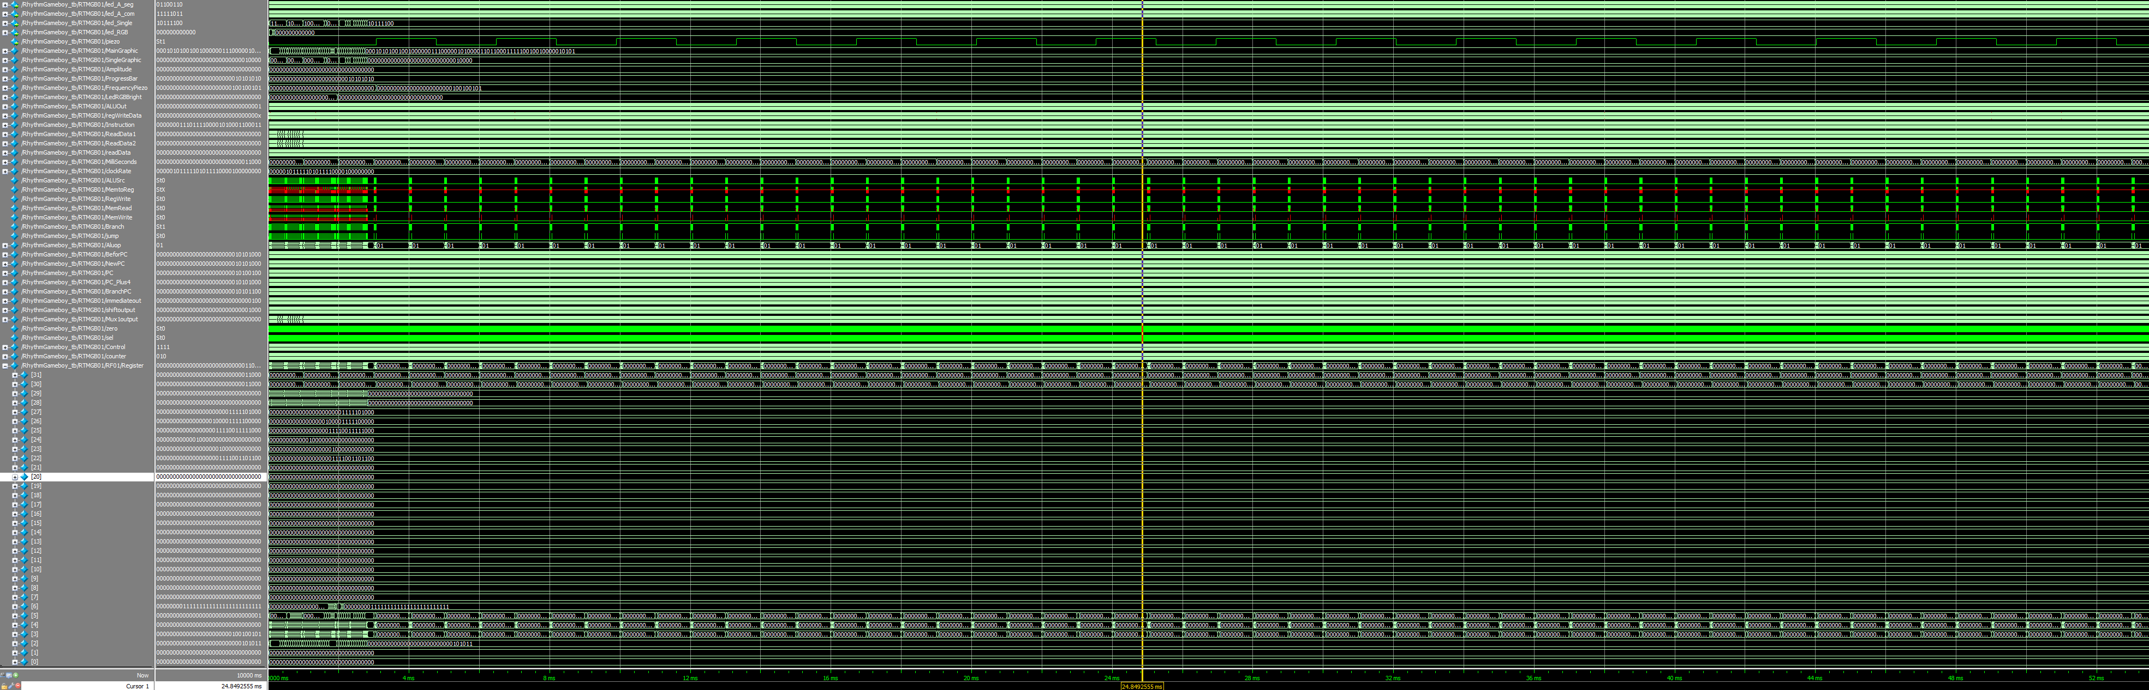
00_0ms_50ms_semilongterm.png

Slide 43

01_0sec_7sec_longterm.png

Slide 44
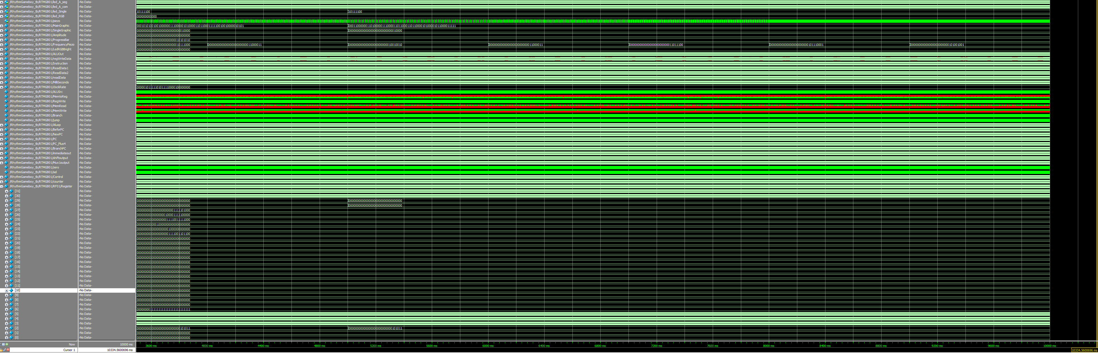
02_4sec_10sec_longterm.png

Slide 45
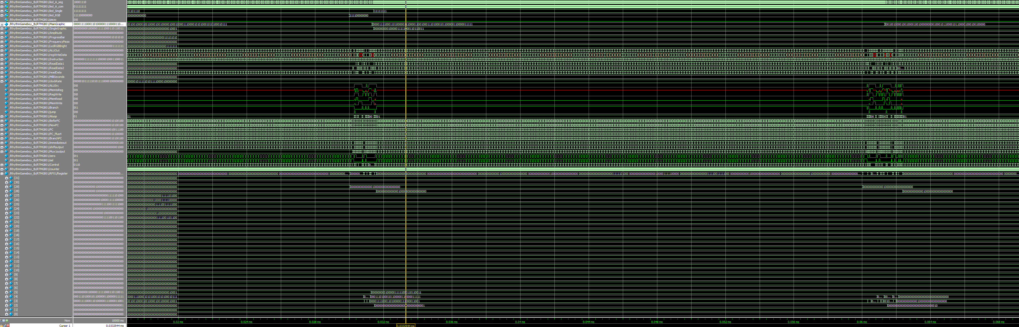
03_32us_GraphicChanged.png

Slide 46
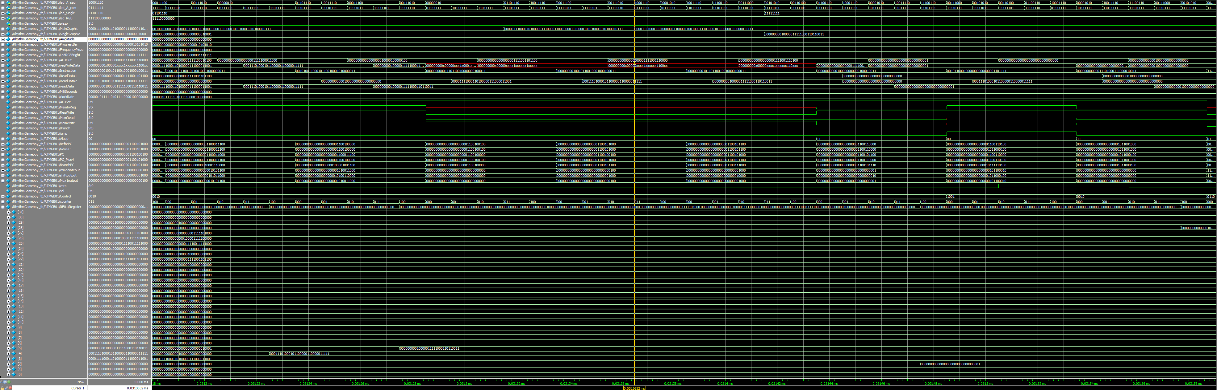
04_32us_GraphicChanged_Enlarged.png

Slide 47
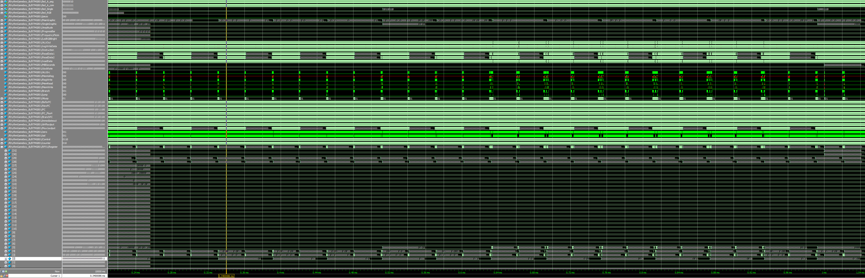
05_01_WindowStatusChanged.png

Slide 48
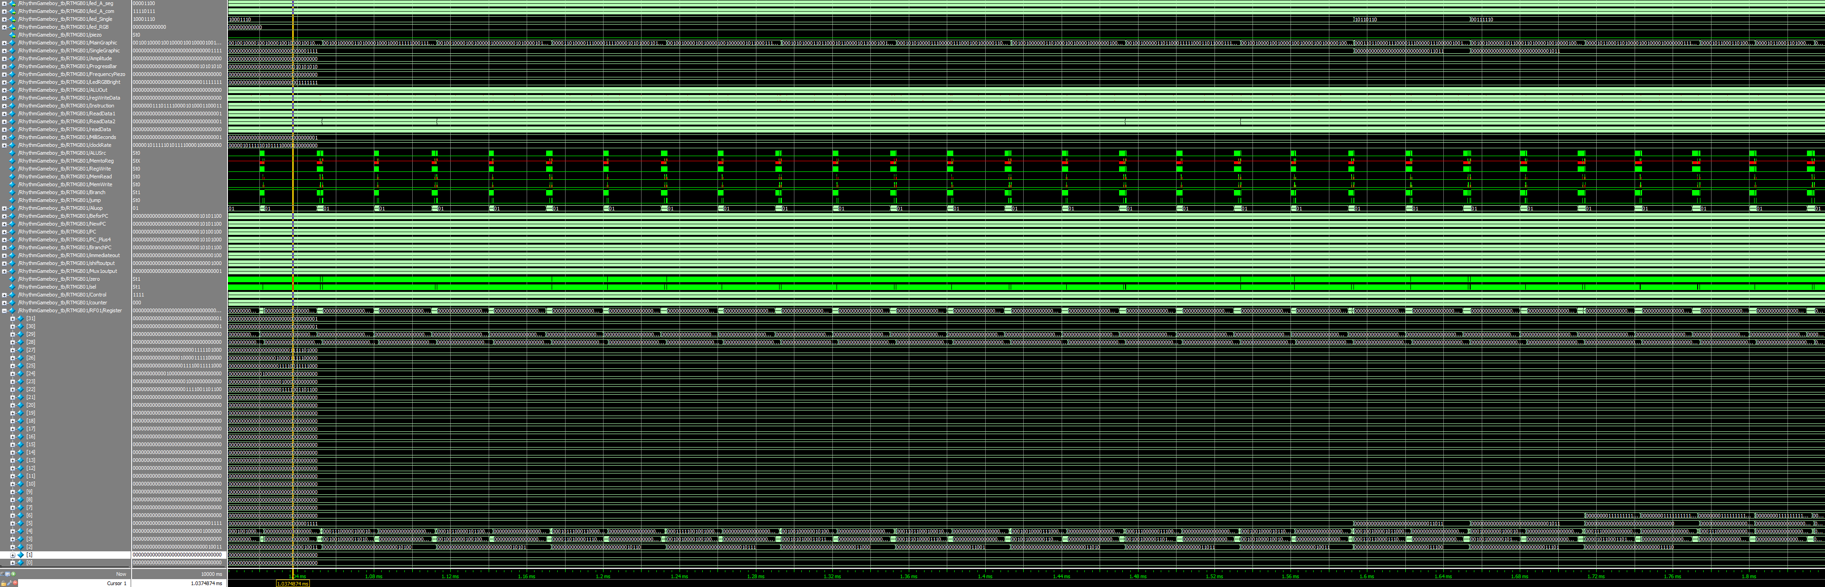
05_02_WindowStatusChanged.png

Slide 49
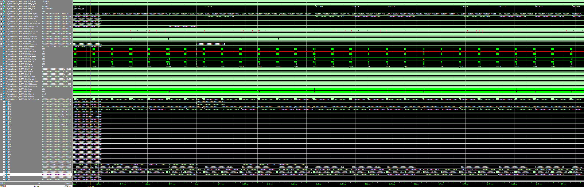
05_03_WindowStatusChanged.png

Slide 50

05_04_WindowStatusChanged.png

Slide 51

07_KeyInterruptHandlerShow.png

Slide 52

09_OperationSystemLoopStart_at_2us.png

Slide 53

10_albetosee_detail_PC_veryenlarged.png

Slide 54

11_versus_2ms_timetrigger.png

Slide 55

12_versus_3ms_timetrigger.png

Slide 56

13_Option7_Resumetrigger_Ongame.png

Slide 57

14_Option7_Pausetrigger_Ongame.png

Slide 58


Chart about Piezo
per 0.125s (125ms)
0sec ~ 10sec

Slide 59

15_Ongame_1sec_PiezoShow.png
0~1sec 레 (294Hz)
1~2sec 라 (220Hz)

Slide 60

16_Ongame_2sec_PiezoShow.png
1~2sec 라 (220Hz)
2~3sec 시 (247Hz)

Slide 61

17_Ongame_3sec_PiezoShow.png
2~3sec 시 (247Hz)
3~4sec 파# (185Hz)

Slide 62

18_Ongame_4sec_PiezoShow.png
3~4sec 파# (185Hz)
4~5sec 솔 (196Hz)

Slide 63

19_Ongame_5sec_PiezoShow.png
4~5sec 솔 (196Hz)
5~6sec 레 (147Hz)

Slide 64

20_Ongame_6sec_PiezoShow.png
5~6sec 레 (147Hz)
6~7sec 솔 (196Hz)

Slide 65

21_Ongame_7sec_PiezoShow.png
6~7sec 솔 (196Hz)
7~8sec 라 (220Hz)

Slide 66

22_Ongame_8sec_PiezoShow.png
7~8sec 라 (220Hz)
8~9sec 파# (370Hz)

Slide 67

23_Ongame_9sec_PiezoShow.png
8~9sec 파# (370Hz)
9~10sec 미 (330Hz)

Slide 68

24_Ongame_lastsec_PiezoShow.png
9~10sec 미 (330Hz)
10~11sec 레 (294Hz)

Slide 69
고찰 01
예상과 달리 많은 수의 reg는 FPGA의 gate들로 구성하기 어려운 모양이었다.
이를 hbe-combo2 board 에 내장된 SRAM을 이용하여 해결할 수 있을 거 같았다.
방법은 아래와 같다.
SRAM에 원해는 메모리 값을 쓰는 펌웨어를 만들다 (Verilog)
FPGA에 메모리 펌웨어를 업로드한다.
CPU아키텍처를 업로드한다.

Slide 70

고찰 01의 추가
FPGA의 SRAM에 연결된 PIN을 이용하여 SRAM에 업로드하는 것까지는 가능하다.
하지만 메모리 업로드 이후 그 다음 새로운 CPU아키텍처(펌웨어)를 FPGA에 올린 순간 hbe-combo2 board 가 내장된 장치를 모두 초기화를 하는지 의문이다.

Slide 71


SRAM IP

Slide 72
고찰 02
고찰 01은 SRAM(volatile Memory) 를 사용하는 것으로 걱정이 된다.
Flash Memory를 이용하는 방법을 고민해보았다.
hbe-combo2 board에 USB 연결 잭이 있는지는 아직은 모른다. 하지만 만약 있고 잭의 PIN이 FPGA PIN에 연결되어 있다면 충분이 CPU 아키텍처 내의 작은 용량의 초기 명령어 집합(BIOS?)으로 SRAM에 플래쉬 메모리 데이터를 올릴 수 있을 것으로 예상한다.

Slide 73
프로젝트 소감
컴퓨터 구조에 대하여 알아볼 수 있는 매우 소중한 순간이었다.
정말 많은 기술들을 보았으나 Single Cycle CPU 개발까지 가지 못하였다는데 아쉬움이 남는다.
이번 프로젝트에서 overload Error가 FPGA의 GateArray 수가 부족해서가 아니라 아키텍처와 하드웨어 간 역할 분배에 대해 이해하지 못한 상태로 코드를 개발한 자신에 대해 반성한다.

Slide 74

감사합니다 Thank you
이상민 - sanggusbab@gmail.com
이승현 - leeseunghyun1223@gmail.com

